Slide 1

Gestió de Demanda i Projectes amb Clarity
Instruccions Operatives
Juliol 2014

Slide 2
Índex
Procés
  1.1. Objectius i consideracions
  1.2. Visió general del procés gestionar de la demanda
  1.3. Visió general del procés de Gestió y Cicle de vida del projectes
  1.4. El cas de sistemes d’informació
  1.5. Requisits de qualitat en projectes de sistemes d’Informació
Introducció i conceptes
  2.1. Abast de la Solució
  2.2. Conceptes principals
  2.3. Rols de l’eina
  2.4. Processos de gestió
  2.5. Accés a la Solució
  2.6. Navegació
  2.7. Material d’ajuda i suport
Gestió d’idees
  3.1. Dades i estructura bàsica d'una idea
  3.2. Procés que segueix una idea
Gestió de projectes
  4.1. Dades i estructura bàsica d'un projecte
  4.2. Procés que segueix un projecte
  4.3. Informes i explotació de dades
Gestió de portfolis
  5.1. Llista i representació del PAA
  5.2. Dades i estructura bàsica
  5.3. Creació de portfolis
  5.4. Assignació de idees a portfolis de PAA
  5.5. Anàlisi del portfoli
Casos especials
  6.1. Agregació d’idees
  6.2. Multiproveïdor i Programes
  6.3. Idea annexa (impacte econòmic)
  6.4 Aplicació no assignada
Explotació de dades transversal
  7.1. Consulta i explotació de dades
  7.2. Generació d'informes

Slide 3
Procés

Slide 4
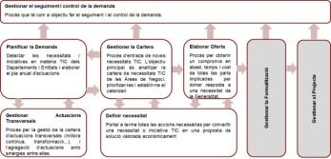
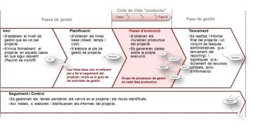
1. Procés
1.1 Objectius i consideracions
Els nous processos de Gestió de la Demanda i Projectes es desplegaran juntament amb Clarity (2014)
Entendre com suportarà Clarity els processos
Gestionar la Demanda
Gestionar Projectes

Slide 5
1. Procés
1.2 Visió general del procés gestionar de la demanda
Gestionar el seguiment i control de la demanda
Procés que té com a objectiu fer el seguiment i el control de la demanda.
Planificar la Demanda
Detectar les necessitats i iniciatives en matèria TIC dels Departaments i Entitats i elaborar el pla anual d'actuacions
Gestionar la Cartera
Procés d'entrada de noves necessitats TIC. L'objectiu principal és analitzar la cartera de necessitats TIC de les Àrees de Negoci, prioritzar-les i establir-ne el calendari.
Elaborar Oferta
Procés per obtenir un compromís en abast, temps i cost de totes les parts implicades per donar resposta a una necessitat de la Generalitat.
Gestionar la Formalització
Gestionar el Projecte
Gestionar Actuacions Transversals
Procés per la gestió de la cartera d’actuacions transversals (millora contínua, transformació...), i l’agregació d’actuacions amb sinèrgies entre elles.
Definir necessitat
Portar a terme totes les accions necessàries per convertir una necessitat o iniciativa TIC en una proposta de solució valorada econòmicament

Slide 6
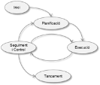



1. Procés
1.3 Visió general del procés gestió i cicle de vida del projecte
Els processos de Gestió de Projectes tenen un cicle de Gestió basat en PMBOK®
Enriquits amb Cicles de Vida específics per a cada tipulogia de projecte suportat al CTTI
Fase I
Fase N
Cicle de Vida “productiu”
Inici
S’estableix el nivell de gestió que es vol pel projecte
S’inicia formalment el projecte, en aquells casos en què sigui requerit. (Reunió de kickoff)
Planificació
S’obtenen les línies base (Abast, temps i cost)
Fases d’execució
S’obtenen els lliurables productius del projecte
Es generaran dades sobre la pròpia execució.
Tancament
Es realitza l’informe final del projecte i un conjunt de tasques administratives, (p.e.: tancament del reporting) i logístiques (p.e.: lliurament de recursos utilitzats, arxiu d’informació)
S’elabora el pla de gestió de projecte.
Fases de gestió
Executar projectes de sistemes d’informació
Fase de gestió
Executar projectes de infraestructures i lloc de treball
Executar projectes de noves infraestructures de CPD
Les línies base són el referent per a fer el seguiment del projecte i el pla es la guia de les activitats de gestió.
Executar projectes de País
Grups de processos de gestió en cada fase productiva
Executar projectes d’assessorament
Seguiment i Control
Així mateix, s’ elaboren i distribueixen els informes del projecte.
Es gestionen els temes pendents, els canvis en el projecte i els riscos identificats.
Executar projectes de suport a la governança

Slide 7
1. Procés
1.4 El cas de sistemes d’informació
El Pla de Projecte està compost per processos de gestió, vàlids per tots els tipus de projecte, i Processos productius, específics de la tipologia.
Inciciar
Planificar
Executar Projectes: Sistemes d’Informació
Tancar
Anàlisi
Disseny
Construcció i Integració
Proves de Qualificació
Instal·lació
Proves Acceptació
Posada en Producció i Suport
Seguiment i Control
Seguiment Continu
Seguiment Reporting
Gestionar Canvis
Validar Fites
Validar Lliurables
G.Riscos
G.Temes Oberts
Coordinació
Informes Avenç
Informes Esforç
Estat del projecte
G.Canvis amb i sense impacte econòmic
Funcionals
Meritació Proveïdor
Facturació Client
Revisió Guiada
Revisió Formal
Revisió Experts

Slide 8
1. Procés
1.5 Requisits de qualitat en projectes de sistemes d’informació
El Cicle de Vida de Projectes de Sistemes d’Informació defineix les fases, lliurables i estàndards de qualitat que aquest tipus de projecte ha de complir
Els estàndards de Control de Qualitat fixen els tipus de control a realitzar
Inciciar
Planificar
Executar Projectes: Sistemes d’Informació
Tancar
Anàlisi
Disseny
Construcció i Integració
Proves de Qualificació
Instal·lació
Proves Acceptació
Posada en Producció i Suport
Seguiment i Control
Pla de Qualitat
Validar Lliurables
Res.Proves
Requisits
Revisió Formal
Proves de Codi Font
Pla Mestre de Proves
Proced.Proves

Slide 9
Introducció

Slide 10
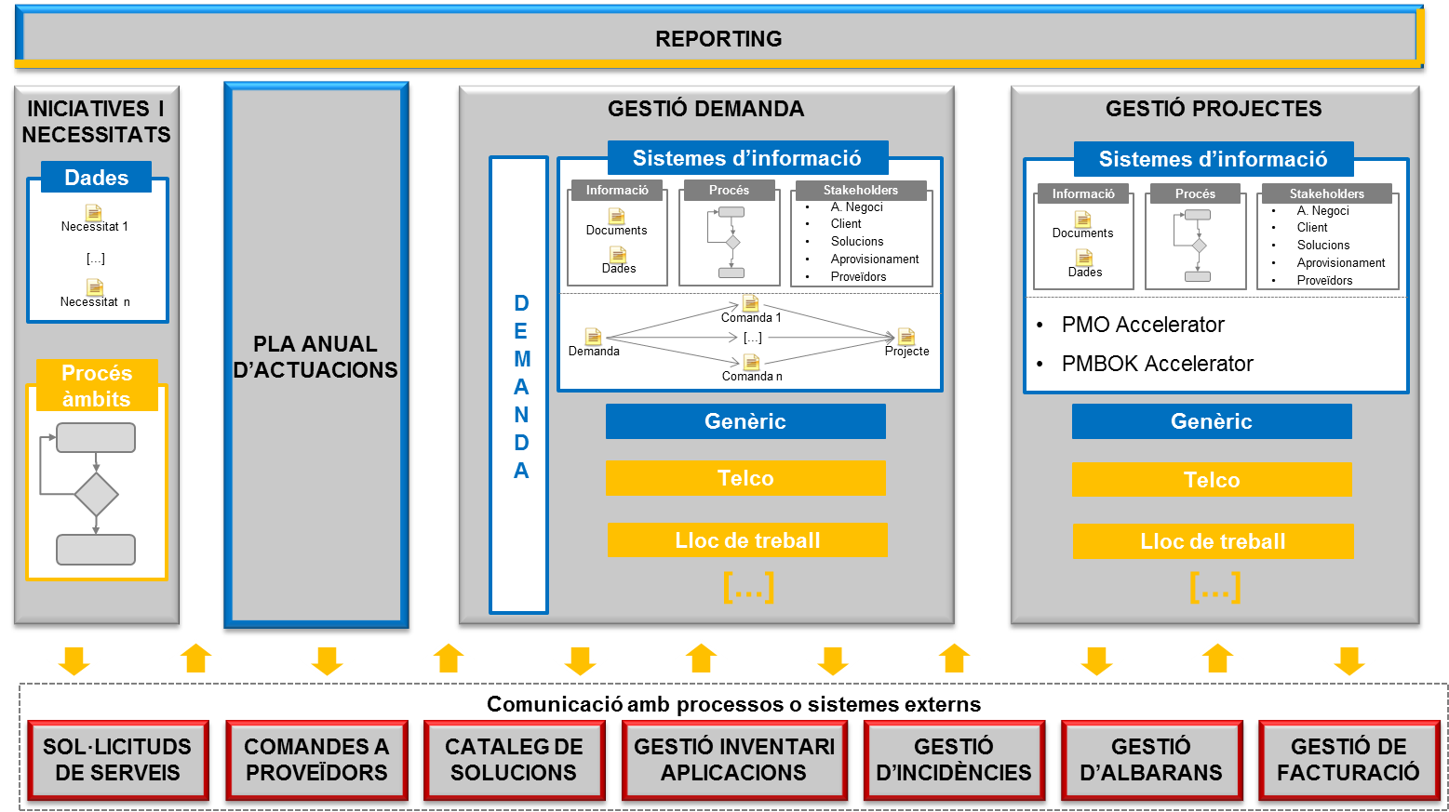
2. Introducció
2.1 Abast de la solució
Fase 1
Fases posteriors
Altres sistemes

Slide 11
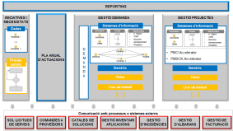

2. Introducció
2.1 Abast de la solució
2.1.1 Iniciatives, necessitats i Pla Anual d’Actuacions
Fase 1
Fases posteriors
El sistema permetrà mantenir les iniciatives i necessitats des del moment de la seva identificació.
INICIATIVES I NECESSITATS
  Entrada del Pla Anual d’Actuacions (PAA). Entenent que el PAA inclou les línies d’actuació a alt nivell que es preveuen executar durant l’exercici, i a les quals se’ls assigna un pressupost.
  Manteniment del PAA durant l’exercici: imputació de necessitats puntuals a bosses d’actuacions, ampliació / reducció d’actuacions en base major detall o re-prioritzacions
PLA ANUAL D’ACTUACIONS

Slide 12
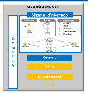
2. Introducció
2.1 Abast de la solució
2.1.2 Gestió de la demanda
Fase 1
Fases posteriors
Gestió de demandes de sistemes d’informació. Clarity disposarà de:
  Informació relacionada amb la demanda: atributs i documentació
  Implementació del procés intern de gestió de la demanda.
  Diferents perfils d’accés amb visualització i rol d’acord a cada cas.
  Gestió de demandes genèriques per donar cobertura a demandes que NO siguin de S.I. Per tal de que Clarity sigui l’únic canal de registre de demandes (iniciatives i necessitats)
Processos, dades, documents i stakeholders específics per gestió de demandes dels següents tipus:
  Lloc de treball
  Assessoraments
  Infraestructures d’Edificis
  Infraestructures País
  Telecomunicacions
  Altres
GESTIÓ DE LA DEMANDA

Slide 13

2. Introducció
2.1 Abast de la solució
2.1.3 Gestió de Projectes
Fase 1
Fases posteriors
Suport a la gestió de projectes de sistemes d’informació, proporcionant plantilles i models per les fases i variants establerts.
Incorporació d’un cicle de vida genèric per tal de donar suport a altres tipus de projectes.
Meritació de fites de projecte
Diferents cicles de vida amb fases, lliurables, processos, dades, i stakeholders específics per gestió de projectes dels següents tipus:
  Desplegament d'infraestructures (cpd, Lloc de Treball, Telco...)
  Projectes de consultoria
GESTIÓ DE PROJECTES

Slide 14
2. Introducció
2.1 Abast de la solució
2.1.4 Reporting i Comunicació amb processos o sistemes externs
Fase 1
Altres sistemes
KPIs per tipus de projecte
Resums d’estat de la cartera de projectes departamental
Informes detallats d’estat de projecte
REPORTING
  Clarity facilitarà informació a altres processos i sistemes. En fases posteriors, s’avaluarà la possibilitat d’incloure alguns dels processos de gestió de:
COMUNICACIÓ AMB PROCESSOS O SISTEMES EXTERNS
  Sol·licituds de serveis
  Comandes a proveïdors
  Catàleg de solucions
  Inventari d’aplicacions
  Incidències
  Albarans
  Facturació

Slide 15
2. Introducció
2.2 Conceptes principals
CTTI
Clarity
CARTERA
PAA
LLISTA D’IDEES
LLISTA DE PORTFOLIS
ACTUACIÓ 1
PORTFOLI 1
Necessitat 1
Idea 1
Necessitat 2
Idea 2
Necessitat N
Idea N
ACTUACIÓ N
PORTFOLI N

Slide 16
2. Introducció
2.2 Conceptes principals
CTTI
Clarity
Descripció
Canvi de nomenclatura
Necessitat
Idea
Petició que cal gestionar amb flux de gestió de la demanda
Cartera
Llista d’idees
Conjunt de necessitats pendents d’estudi
Actuació
Portfoli
Agrupació de necessitats segons àmbit
PAA
Llista de portfolis
Pla anual d’actuació
Grup de projectes
Programa
Conjunt de projectes amb un mateix denominador comú
Pas
Progrés
Diferents punts on es pot trobar un element (idea, projecte)
Idèntic nom
Projecte
Projecte
Una idea, un cop activada, esdevé un projecte
Tasca
Tasca
Tasca de treball unitària dins un projecte
Estat
Estat
Diferents opcions possibles d’assignar a un element
Acció
Acció
Elements d’un flux que s’assignen a un usuari
Fulla de temps
Fulla de temps
Assignació d’hores relacionada amb la tasca d’un projecte

Slide 17
2. Introducció
2.3 Rols dins l’eina
Responsable de solucions
Gestor de Cartera
Proveïdor
Gestor transversal

Slide 18
2. Introducció
2.3 Rols dins l’eina
Gestió de la demanda (idees)
Gestió de projectes
Gestió de portfolis
Reporting
Responsable de solucions
Gestió integral de les idees del seu propi àmbit
Gestió integral dels projectes del seu propi àmbit
Aprovació de fites de meritació
Sense visibilitat de portfolis, però accés a Portfolio Management per actualitzar dades de la idea
Capacitat d’actualitzar i fer informes del seu propi àmbit
Gestor de Cartera
Assignació de l’idea al seu portfoli
Acceptació i formalització de l’idea
Aprovació de fites de facturació dels projectes del seu àmbit
Gestió integral dels portfolis del seu propi àmbit
Capacitat d’actualitzar i fer informes del seu propi àmbit
Proveïdor
Intervenció en la Proposta Formal (pot intervenir també en una estimació inicial si el RS li demana)
Aporta la informació de seguiment gestió durant l'execució dels projectes assignats
Sense visibilitat ni capacitat d’intervenció
Incorpora les dades per l’elaboració dels informes de projectes
Gestor transversal
Sense intervenció, però visibilitat de tots els àmbits
Sense intervenció, però visibilitat de tots els àmbits
Sense intervenció, però visibilitat de tots els àmbits
Capacitat d’actualitzar i fer informes de tots els àmbits

Slide 19
2. Introducció
2.3 Rols dins l’eina
RS
GC
PR
GT
2.3.1 Responsable de solucions
Àmbits d’actuació
Visibilitat
Gestió d’idees
Idees
Gestió de projectes
Portfolis
Programes
Gestió de portfolis
Projectes
Casos especials
Aplicacions
Informes
Explotació de dades transversal

Slide 20
2. Introducció
2.3 Rols dins l’eina
RS
GC
PR
GT
2.3.2 Proveïdor
Àmbits d’actuació
Visibilitat
Gestió d’idees
Idees
Gestió de projectes
Portfolis
Programes
Gestió de portfolis
Projectes
Casos especials
Aplicacions
Informes
Explotació de dades transversal

Slide 21
2. Introducció
2.3 Rols dins l’eina
RS
GC
PR
GT
2.3.3 Gestor de cartera
Àmbits d’actuació
Visibilitat
Gestió d’idees
Idees
Gestió de projectes
Portfolis
Programes
Gestió de portfolis
Projectes
Casos especials
Aplicacions
Informes
Explotació de dades transversal

Slide 22
2. Introducció
2.3 Rols dins l’eina
RS
GC
PR
GT
2.3.4 Gestor transversal
Àmbits d’actuació
Visibilitat
Gestió d’idees
Idees
Gestió de projectes
Portfolis
Programes
Gestió de portfolis
Projectes
Casos especials
Aplicacions
Informes
Explotació de dades transversal

Slide 23
2. Introducció
2.4 Processos de gestió a l’eina
2.4.1 Procés de gestió de idees

Slide 24
2. Introducció
2.4 Processos de gestió a l’eina
2.4.2 Procés de gestió de projectes

Slide 25
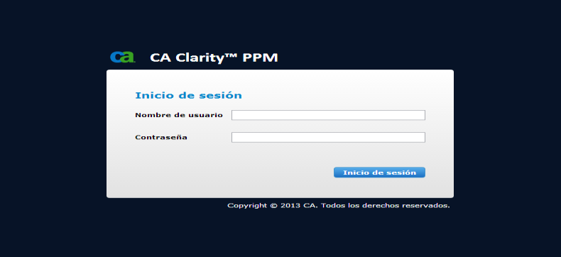
2. Introducció
2.5 Accés a la solució
2.5.1 URL d’accés i autentificació
Entorn de preproducció (formació): http://10.49.0.11
Entorn de producció (pilot): http://10.48.0.13
GICAR

Slide 26
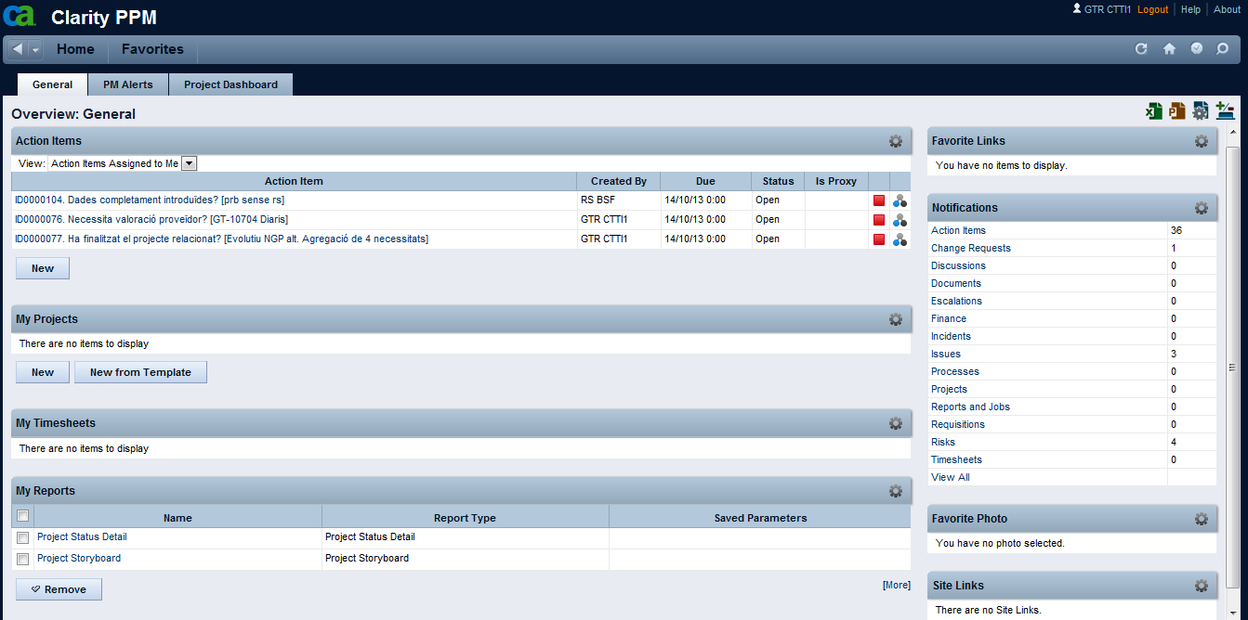
2. Introducció
2.6 Navegació
2.6.1 Visió general
Barra principal
Accions assignades al usuari
Projectes predeterminats pel propi usuari
Taules de temps predeterminades pel propi usuari
Tipus d’informe predeterminats pel propi usuari

Slide 27
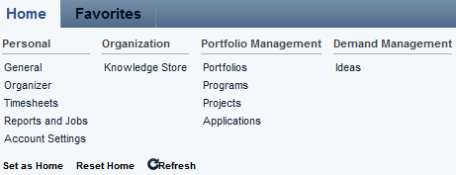


2. Introducció
2.6 Navegació
2.6.1 Visió general
2.6.1.1 Barra principal
La pàgina principal de Clarity és configurable. Només cal anar a la pàgina que es vulgui com a predeterminada i seguidament anar a Home → Set as Home
Si es vol desfer el canvi i que la pàgina principal sigui la original, només cal clicar Home → Reset Home
Per refrescar canvis, Home → Refresh
Al voler un accés directe d’una pàgina concreta de Clarity, anar a Favorites → Add Current i s’afegirà com a favorit
Es poden treure/posar enllaços favorits a Favorites → Configure
Per refrescar canvis, Favorites → Refresh
A la banda dreta de la barra hi ha l’enllaç per desloguinar (Logout).
Aquí també podem refrescar , anar a la pàgina d’inici, anar a les taules de temps i el cercador respectivament.

Slide 28

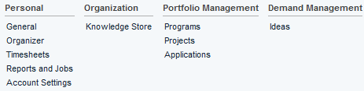
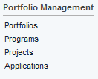
2. Introducció
2.6 Navegació
2.6.2 Inici (Home)
Gestió d’accions
Gestió d’hores imputades
Generació d’informes
Espai de documentació general d’ajuda
Consulta i gestió de:
Portfolis
Programes
Projectes
Aplicacions
Consulta i gestió d’idees

Slide 29
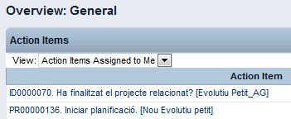

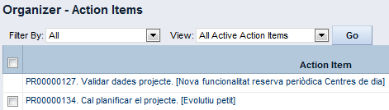
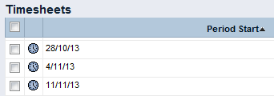

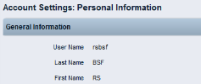
2. Introducció
2.6 Navegació
2.6.2 Inici (Home)
2.6.2.1 Personal
Per defecte, llistat d’accions assignades directament a l’usuari
Per defecte, llistat d’accions actives que existeixen actualment
Consulta i gestió d’hores imputades
Generació d’informes
Ajustos de configuració del perfil

Slide 30

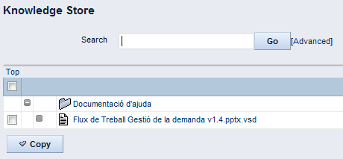
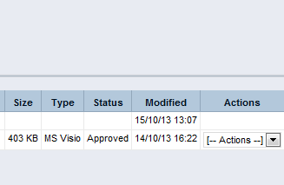
2. Introducció
2.6 Navegació
2.6.2 Inici (Home)
2.6.2.2 Organization
Espai de documentació de suport, comú a tots els usuaris

Slide 31


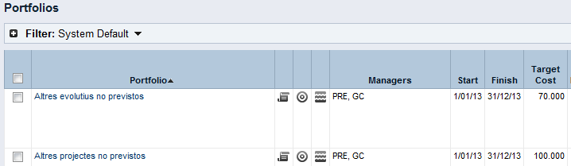
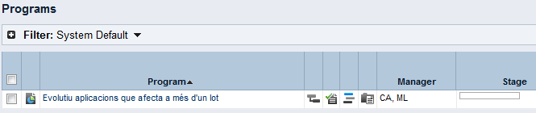
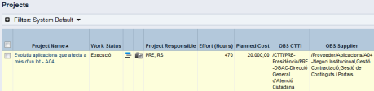

2. Introducció
2.6 Navegació
2.6.2 Inici (Home)
2.6.2.3 Portfolio Management
Llista de portfolis
Llista de programes
Llista de projectes
Llista d’aplicacions

Slide 32

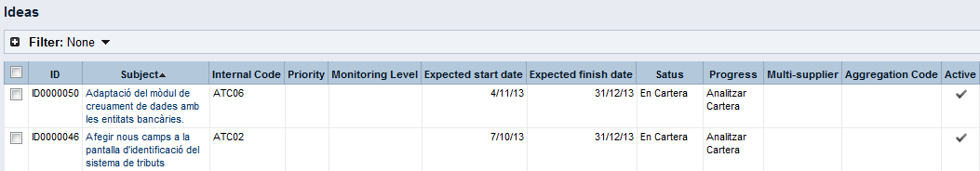
2. Introducció
2.6 Navegació
2.6.2 Inici (Home)
2.6.2.4 Demand Management
Llista d’idees

Slide 33


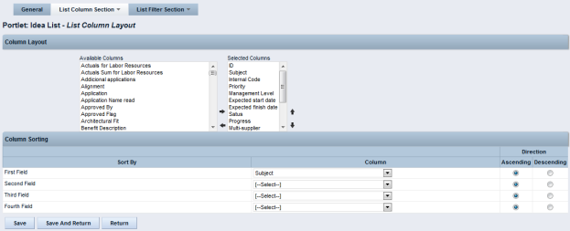
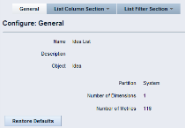
2. Introducció
2.6 Navegació
2.6.3 Customització de llistes i filtre
1
La personalització de llistes i filtres es configura, un cop a la llista d’elements, apretant l’icona de dalt a la dreta i anant a Configure.
2
Per configurar les columnes que es veuran a la llista, cal anar a la pestanya List Column Section.
Per configurar els camps a tractar per a filtrar, hem d’anar a la pestanya List Filter Section.
Cada una d’elles té múltiples opcions perquè es puguin configurar les llistes i filtres a gust de l’usuari.
3
Per restaurar tots els canvis fets i tornar a tenir els camps per defecte, només cal anar, dins de Configure, a la pestanya General i posteriorment clicar a Restore Defaults.

Slide 34
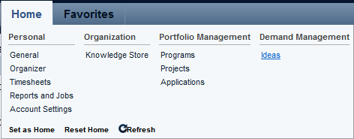
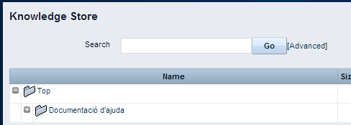

2. Introducció
2.7 Material d’ajuda i suport
2.7.1 Accés a documentació
1
Anar a Home → Organizaton -> Knowledge Store
2
Accedir a la carpeta Documentació d’ajuda on es trobarà la documentació generada.
3
A més en tot moment es podrà accedir a la documentació de producte clicant a l’enllaç Help ubicat a la part superior dreta de qualsevol pàgina.

Slide 35
2. Introducció
2.7 Material d’ajuda i suport
2.7.2 Obtenint suport
En fase de pilot pre-desplegament es disposarà del següent canal de comunicació.
Bústia ogdp.suport@gencat.cat
  Els usuaris tindran a la seva disposició una bústia de suport de la OGDP, on podran fer arribar els següents peticions:
  Suport a processos de gestió de demanda i projectes
  Suport funcional eina
  Alta / baixa / modificació d’usuaris
  Comunicació d’ incidències

Slide 36
Gestió d’idees

Slide 37
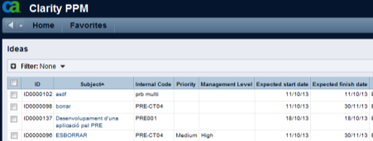

3. Gestió d’idees
3.1 Dades i estructura bàsica d’una idea
1
Anar a Home → Ideas
2
S’accedeix al llistat d’idees associades al usuari.
Clicar subject d’una idea→ accés a informació de detall d’una idea
Apareix un primer menú a nivell d’idea amb 3 opcions:
Properties: diferents blocs d’informació sobre la idea
Processes: informació sobre els processos de l’eina relacionats amb la idea
Audit: informació sobre els camps auditats de la idea

Slide 38
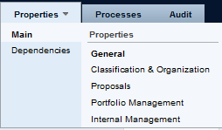

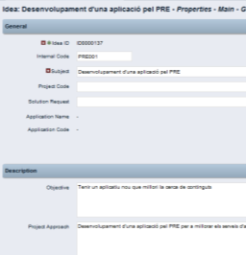
3. Gestió d’idees
3.1 Dades i estructura bàsica d’una idea
3.1.1 Properties (1/4)
1
Clicar el botó desplegable de Properties→ 5 subnivells d’informació: General, Classification & Organization, Proposals, Portfolio Management, Internal Management
2
Clicar General
Apareixen dues subseccions:
General: atributs d’identificació de la idea com identificador Clarity, referència interna, sol·licitud de solucions, data registre, etc
Description: atributs descriptiu de la idea, com per exemple objectius, impacte, condicionants, conseqüències de no fer-ho, etc

Slide 39

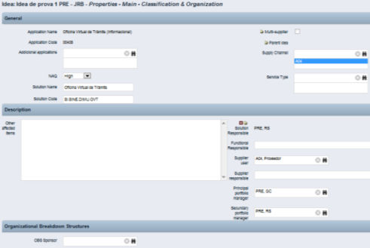
3. Gestió d’idees
3.1 Dades i estructura bàsica d’una idea
3.1.1 Properties (2/4)
3
Clicar Classification & Organization
Apareixen 3 subseccions:
General: atributs per classificar la idea, com per exemple el codi de solució, el NAQ de la solució, etc.
Description: informació organitzativa de la idea, com per exemple Responsable de Solució, Gestor de Cartera...
Organizational Breakdown Structures: informació sobre les OBSs relacionades amb la idea (Generalitat, CTTI i proveïdor)

Slide 40

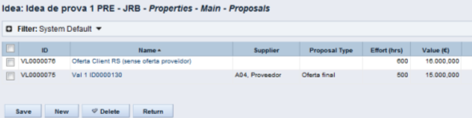

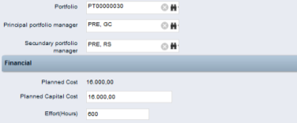
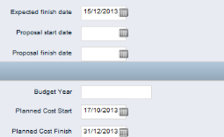
3. Gestió d’idees
3.1 Dades i estructura bàsica d’una idea
3.1.1 Properties (3/4)
4
Clicar Proposals
Informació relacionada amb les valoracions i ofertes
5
Clicar Portfolio Management
Informació sobre la relació entre la idea i el Pla Anual D’actuacions, com per exemple l’actuació en què està prevista, l’exercici pressupostari de l’actuació, l’import estimat de la idea, etc.

Slide 41
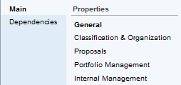
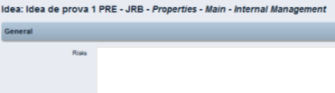

3. Gestió d’idees
3.1 Dades i estructura bàsica d’una idea
3.1.1 Properties (4/4)
6
Clicar Internal Management
Informació interna que el proveïdor no veu
3.1.2 Processes
1
Clicar Processes
Informació sobre el procés que està seguint la idea i en quin punt es troba.

Slide 42
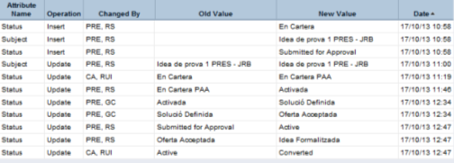
3. Gestió d’idees
3.1 Dades i estructura bàsica d’una idea
3.1.2 Audit
1
Clicar Audit
Hi ha determinats camps que, donada la seva importància, estan auditats. En aquesta secció es troben aquests camps i és possible consultar qui i quan els ha modificat.

Slide 43
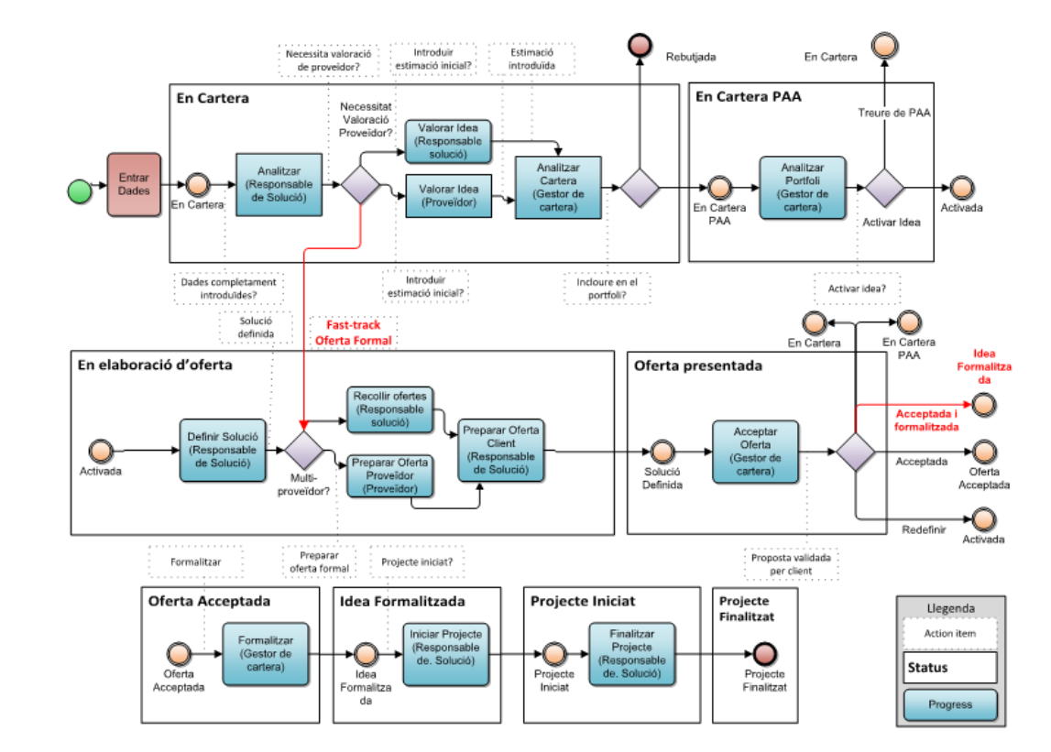
3. Gestió d’idees
3.2 Procés que segueix una idea
3.2.1 Creació d’una idea
RS

Slide 44
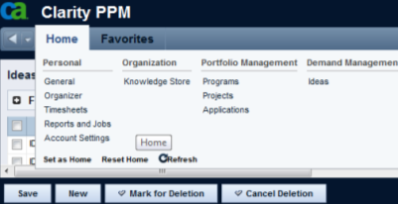
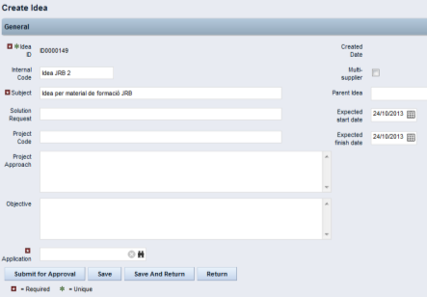
3. Gestió d’idees
3.2 Procés que segueix una idea
3.2.1 Creació d’una idea (1/3)
RS
Clicar Ideas del menu Home
Des de la llista d’Ideas, clicar el botó New de la barra de botons inferior d’aquesta pantalla.
1
En aquesta primera pantalla s’han de completar els següents camps:
Internal Code: codi identificatiu d’ús intern de l’àmbit.
Subject: títol de la idea.
Project Approach: enfocament del futur projecte
Objectives: objectius de la idea
Aplication: aplicació relacionada amb la idea. En cas d’omplir aquest camps, s’assigna automàticament a la idea el RS i el proveïdor. Si no existeix la aplicació, posar el codi 00000.
Expected start date: data inici esperada
Expected finish date: data fi esperada
Clicar Save And Return
2
a
b
f
g
c
d
3
e
* explicació detallada→ 6. Casos especials

Slide 45
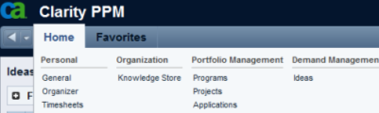
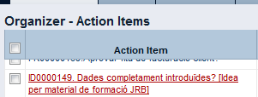
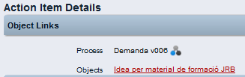
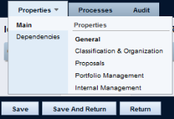
3. Gestió d’idees
3.2 Procés que segueix una idea
3.2.1 Creació d’una idea (2/3)
RS
Clicar General per accedir al llistat d’action items pendents
4
El sistema automàticament genera un action item per assegurar que estan introduïdes totes les dades relacionades amb la idea.
Clicar sobre l’action item
5
S’accedeix al detall del action item on apareix l’objecte relacionat (en aquest cas la idea)
Clicar sobre la idea.
6
S’accedeix al detall del la idea per tal de completar tota la informació coneguda sobre la idea. Es pot navegar per els menús de idea explicats anteriorment.
Clicar Save And Return per guardar els canvis.
7

Slide 46
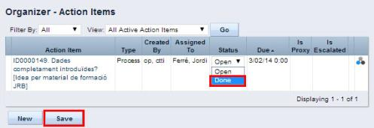
3. Gestió d’idees
3.2 Procés que segueix una idea
3.2.1 Creació d’una idea (3/3)
RS
El sistema torna al llistat d’action items. S’ha d’indicar que s’ha completat l’acció:
Clicar el desplegable de l’action item i escollir l’opció Done.
Clicar Save per guardar l’estat de l’action item.
8
9

Slide 47
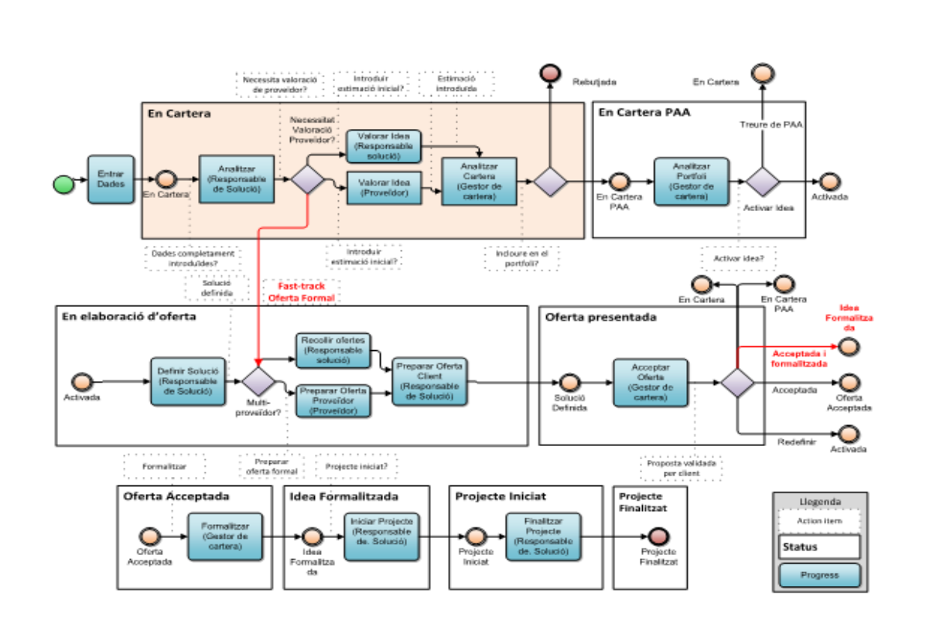
3. Gestió d’idees
3.2 Procés que segueix una idea
3.2.2 Analitzar la idea
RS

Slide 48
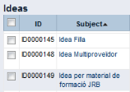
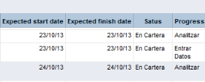

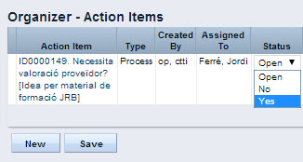
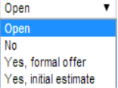

3. Gestió d’idees
3.2 Procés que segueix una idea
3.2.2 Analitzar la idea (1/2)
RS
Accedir al llistat d’idees i comprovar que l’estat és En Cartera i el progrés Analitzar. En aquest punt el responsable de Solució ha d’analitzar la idea i determinar si fa una primera valoració, o bé li demana al proveïdor.
Clicar General per accedir al llistat d’action items pendents
1
En aquest exemple es considera que és necessari.
Clicar el desplegable de l’action item i escollir l’opció No, Yes initial estimate.
Clicar Save
Si es clica No, es detallen els passos de valorar la idea per part del responsable de solucions (punt 3.2.3.1), si s’escull Yes, initial estimate els passos són els mateixos i es fan per part del proveïdor (punt 3.2.3.2)
2
3

Slide 49
3. Gestió d’idees
3.2 Procés que segueix una idea
3.2.2 Analitzar la idea-Opció de Fast Track Oferta Formal (2/2)
RS
Accedir al llistat d’idees i comprovar que l’estat és En Cartera i el progrés Analitzar. En aquest punt s’ha creat el Fast-Track Oferta Formal on el responsable de Solució li demana al proveïdor que presenti ja una oferta formal.
Clicar General per accedir al llistat d’action items pendents
1
En aquest exemple es considera que és necessari demanar el proveïdor que presenti directament una Oferta Formal.
Clicar el desplegable de l’action item i escollir l’opció Yes, formal offer.
Clicar Save
Si es clica Sí, preparar oferta formal, en el punt 3.2.8 es detallen els passos corresponents
2
3

Slide 50
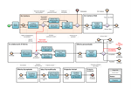
3. Gestió d’idees
3.2 Procés que segueix una idea
3.2.3 Valoració de la idea
RS
3.2.3.1 Per part del responsable de solucions

Slide 51
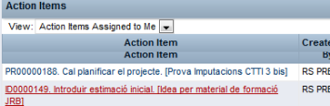



3. Gestió d’idees
3.2 Procés que segueix una idea
3.2.3 Valoració de la idea
RS
3.2.3.1 Per part del responsable de solucions (1/3)
Si no necessitem valoració del proveïdor, el responsable de solucions es troba un action item sol·licitant l’estimació inicial de la idea. Aquesta estimació inicial no serà observada pel proveïdor.
Clicar a l’action item.
1
Al detall de l’action item clicar sobre l’objecte idea.
2
Clicar sobre Proposals
3
Clicar sobre New per crear una nova proposta
4

Slide 52

3. Gestió d’idees
3.2 Procés que segueix una idea
3.2.3 Valoració de la idea
RS
3.2.3.1 Per part del responsable de solucions (2/3)
5
Camps a omplir:
Name: títol
Objective: objectiu
Supplier: proveïdor
Documentation: annexar documents. Recomanat només per propostes formals i client
Active: actiu si és la valoració en vigor.
Proposal Type: indicar si és valoració inicial, oferta final o oferta a client (només CTTI)
Value: import
Proposal Effort: esforç
Proposal start date: data inici (segons oferta)
Proposal finish date: data inici (segons oferta)
7
e
a
f
b
8
g
h
6
i
j
c
d
10
Indicar un nom (per exemple: Estimació inicial )
Indicar el proveïdor que fa la valoració
Indicar el tipus de proposta Valoración inicial
Indicar tota la informació de la valoració (punts g-j)
Clicar Save And Return

Slide 53



3. Gestió d’idees
3.2 Procés que segueix una idea
3.2.3 Valoració de la idea
RS
3.2.3.1 Per part del responsable de solucions (3/3)
Clicar a General del menu Home per tornar al llistat d’action items.
10
Clicar sobre l’action item
11
Marcar l’action item com a fet.
Clicar Save And Return
Passar al punt 3.2.4 directament
12
13
12

Slide 54

3. Gestió d’idees
3.2 Procés que segueix una idea
3.2.3 Valoració de la idea
PR
3.2.3.1 Per part del proveïdor

Slide 55
3. Gestió d’idees
3.2 Procés que segueix una idea
3.2.3 Valoració de la idea
PR
3.2.3.1 Per part del proveïdor (1/3)
El proveïdor accedeix a l’eina i es troba un action item sol·licitant l’estimació inicial de la idea.
Clicar a l’action item.
1
Al detall de l’action item clicar sobre l’objecte idea.
2
Clicar sobre Proposals
3
Clicar sobre New per crear una nova proposta
4

Slide 56
3. Gestió d’idees
3.2 Procés que segueix una idea
3.2.3 Valoració de la idea
PR
3.2.3.1 Per part del proveïdor (2/3)
5
Camps a omplir:
Name: títol
Objective: objectiu
Supplier: proveïdor
Documentation: annexar documents. Recomanat només per propostes formals i client
Active: actiu si és la valoració en vigor.
Proposal Type: indicar valoració inicial
Value: import
Proposal Effort: esforç
Proposal start date: data inici (segons oferta)
Proposal finish date: data inici (segons oferta)
7
e
a
f
b
8
g
h
6
i
j
c
d
10
Indicar un nom (per exemple: Estimació inicial )
Indicar el proveïdor que fa la valoració
Indicar el tipus de proposta Valoración inicial
Indicar tota la informació de la valoració (punts g-j)
Clicar Save And Return
56

Slide 57

3. Gestió d’idees
3.2 Procés que segueix una idea
3.2.3 Valoració de la idea
PR
3.2.3.1 Per part del proveïdor (3/3)
Clicar a General del menu Home per tornar al llistat d’action items.
10
Clicar sobre l’action item
11
Marcar l’action item com a fet.
Clicar Save And Return
12
13

Slide 58



3. Gestió d’idees
3.2 Procés que segueix una idea
3.2.4 Analitzar la valoració inicial (1/2)
RS
1
Després de l’estimació, el RS rep un action item indicant que s’ha introduït l’estimació: Estimació introduïda.
En aquest punt el RS ha de revisar l’estimació inicial a Proposals i actualitzar els camps de Portfolio Management de Capital Cost, Effort i Planned Cost Start/Finish segons l’estimació inicial.

Slide 59

3. Gestió d’idees
3.2 Procés que segueix una idea
3.2.4 Analitzar la valoració inicial (2/2)
RS
2
3
4
Anar a Home → Organizer i trobar la nostra idea al llistat amb l’action item Estimació introduïda.
Al desplegable marcar que està Done
Clicar Save
De totes maneres la idea pot seguir el flux sense aquesta acció

Slide 60
3. Gestió d’idees
3.2 Procés que segueix una idea
3.2.5 Assignació de l'idea al portfoli
RS

Slide 61



3. Gestió d’idees
3.2 Procés que segueix una idea
3.2.5 Assignació de l'idea al portfoli (1/3)
GC
Després que el proveïdor o el RS facin l’estimació inicial, el Gestor de Cartera rep un action item per incloure una la idea a un portfoli. En terminologia de negoci seria incloure-la al pla anual de l’exercici actual i per tant dotar-la de pressupost. S’explicarà amb detall com veure l’estat del pla anual al punt 5. Gestió de portfolis.
Per incloure la idea a un portfoli:
Clicar sobre l’action item.
1
2
Clicar sobre la idea
Clicar Portfolio Management del menú Properties de la idea
3
Clicar la icona de cerca per veure els portfolis als que es pot assignar la idea
4

Slide 62




3. Gestió d’idees
3.2 Procés que segueix una idea
3.2.5 Assignació de l'idea al portfoli (2/3)
GC
5
Clicar sobre el portfoli que adequat
Clicar a Add
6
Indicar l’import i hores i dates esperades amb la de la proposta de la valoració. Fer-ho per totes les valoracions. Clicar Save.
7
Anar a Portfolios del menu home.
8
9. Accedir al detall del Portfoli
9

Slide 63



3. Gestió d’idees
3.2 Procés que segueix una idea
3.2.5 Assignació de l'idea al portfoli (3/3)
GC
10
Accedir a Contents Editor del menú del Portfolio
Clicar a Sync Now
11
Per aquelles idees que després de l’anàlisi del portfoli queden dintre d’aquest, finalment:
12. Anar a Home → Organizer i acceptar Si.
Si poséssim Anul·lar Idea, aquesta la descartaríem per sempre.
12
Guardar clicant a Save
13

Slide 64

3. Gestió d’idees
3.2 Procés que segueix una idea
3.2.6 Activació de la idea
GC

Slide 65


3. Gestió d’idees
3.2 Procés que segueix una idea
3.2.6 Activació de la idea
GC
1
Activar una idea farà que el RS i, si s’escau, el proveïdor defineixin amb major nivell de detall la solució fins a presentar una oferta al client.
Observar que l’action item ens indica Activar idea?
2
Anar a Home → Organizer
Per activar la idea, clicar Activar idea.
Si es vol treure del PAA perquè torni a estar en cartera, clicar Treure de PAA. Llavors la idea tornaria a l’estat Incloure al portfoli?
3
4
Guardar clicant a Save

Slide 66

3. Gestió d’idees
3.2 Procés que segueix una idea
3.2.7 Definir la solució
RS

Slide 67






3. Gestió d’idees
3.2 Procés que segueix una idea
3.2.7 Definir la solució
RS
1
Anar a Home → Organizer i observar que la nostra idea té com a action item.
Definir solució
2
Dins la idea, anem a Properties → Classification & Organization i allà decidir si la idea és multiproveïdor .
Marcar/desmarcar el camp Multi-supplier. Escollir els proveïdors al camp Supply channel i clicar Add. Si calen omplir més dades de la fitxa per tenir informació addicional també és el moment per fer-ho.
Apunt: Aquí també és important fer-nos la pregunta de si decidim crear una agregació d’idees (anar al punt 6.1 en aquest cas)
3
4
Anar a Home → Organizer
Clicar Fet si ja hem omplert o revista els camps del proveïdor
Guardar clicant a Save
5
6

Slide 68


3. Gestió d’idees
3.2 Procés que segueix una idea
3.2.8 Preparar oferta del proveïdor
PR

Slide 69



3. Gestió d’idees
3.2 Procés que segueix una idea
3.2.8 Preparar oferta del proveïdor (1/4)
PR
1
En aquest punt el proveïdor ha de fer una oferta formal, i per tant, es compromet a implementar la solució amb el temps, abast i cost de l’oferta
Quan el responsable de solució decideix demanar oferta al proveïdor, a aquest li apareix la notificació:
Introduir proposta formal
2
Accedir a la idea i anar a l’apartat Properties → Supplier Proposals
3
Un cop aquí, clicar a New

Slide 70
3. Gestió d’idees
3.2 Procés que segueix una idea
3.2.8 Preparar oferta del proveïdor (2/4)
PR
Apareixen els següents camps:
Name: títol
Objective: objectiu
Supplier: proveïdor
Documentation: annexar documents
Active: actiu si és la valoració en vigor. Sempre marcar com a actiu la última proposta feta.
Proposal Type: Indicar oferta final
Value: import
Proposal Effort: esforç
Proposal start date: data inici (segons oferta)
Proposal finish date: data inici (segons oferta)
4
6
e
a
f
b
g
7
h
5
i
j
c
8
d
9
Indicar un nom (per exemple: Proposta final)
Indicar el proveïdor que fa la valoració
Indicar el tipus de proposta Propuesta Final
Indicar tota la informació de la valoració (punts g-j)
Adjuntar document de proposta formal.
Clicar Save And Return

Slide 71



3. Gestió d’idees
3.2 Procés que segueix una idea
3.2.8 Preparar oferta del proveïdor (3/4)
PR
10
Arribat aquest punt s’introdueixen les fites de facturació del projecte.
10. Accedir a la idea i fer:
Properties → Supplier Billing Plan.
11. Un cop aquí, clicar New.
11
12. S’introdueixen les dades necessàries de cada una de les fites que es creïn
No: Introduïm la numeració de la fita (de manera cronològica)
Name: Nom de la fita.
Last: Marcar només si és l’última fita.
Amount: Valor amb IVA a facturar a aquest punt.
Supply Channel: Introduir proveïdor.
Hourly Rate (Inc IVA): Preu hora de referència en aquesta fita.
Fer Save and Return un cop omplerts els camps.
a
b
c
12
d
e
f

Slide 72

3. Gestió d’idees
3.2 Procés que segueix una idea
3.2.8 Preparar oferta del proveïdor (3/4)
PR
Anar a Home → Organizer . L’action item de la idea ha de ser:
Introduir Proposta Formal
Clicar Done si ja hem realitzat la proposta final com a proveïdor
Guardar clicant a Save
13
14
15

Slide 73
3. Gestió d’idees
3.2 Procés que segueix una idea
3.2.9 Preparar l’oferta al client
RS

Slide 74


3. Gestió d’idees
3.2 Procés que segueix una idea
3.2.9 Preparar l’oferta al client (1/5)
RS
1
En aquest punt el RS ha de fer una oferta formal, i per tant, el CTT Ies compromet a implementar la solució amb el temps, abast i cost de l’oferta. En casos de multi-proveïdor, el CTTI ha de realitzar una única oferta a client.
Un cop el proveïdor ha realitzat la proposta final apareix una action item a la idea que posa:
Preparar proposta client
2
Accedir a la idea i anar a l’apartat Properties → Customer Proposals
3
Un cop aquí, clicar a New

Slide 75

3. Gestió d’idees
3.2 Procés que segueix una idea
3.2.9 Preparar l’oferta al client (2/5)
RS
4
Apareixen els següents camps:
Name: títol
Objective: objectiu
Supplier: proveïdor
Documentation: annexar documents
Active: actiu si és la valoració en vigor.
Cost: import incloent IVA
Proposal Effort: esforç
Proposal start date: data inici (segons oferta)
Proposal finish date: data inici (segons oferta)
e
a
f
b
g
h
5
i
c
d
6
7
Indicar un nom (per exemple: Proposta client)
Indicar tota la informació de la valoració (punts g-j)
Adjuntar la documentació de la proposta al client
Clicar Save And Return
El client només veurà les propostes realitzades pel responsable de solucions, no pel proveïdor

Slide 76

3. Gestió d’idees
3.2 Procés que segueix una idea
3.2.9 Preparar l’oferta al client (3/5)
RS
9
En aquest punt el RS ha de revisar l’estimació inicial a Proposals i actualitzar els camps de Portfolio Management de Capital Cost, Effort i Planned Cost Start/Finish segons l’estimació inicial.

Slide 77



3. Gestió d’idees
3.2 Procés que segueix una idea
3.2.9 Preparar l’oferta al client (4/5)
RS
Arribat aquest punt s’introdueixen les fites de facturació del projecte. En principi coincidiran amb les de proveïdor, però poden treure-se’n o afegir-ne.
10. Accedir a la idea i fer:
Properties → Customer Billing Plan.
11. Un cop aquí, clicar New.
12. S’introdueixen les dades necessàries de cada una de les fites que es creïn
No: Introduïm la numeració de la fita (de manera cronològica)
Name: Nom de la fita.
Last: Marcar només si és l’última fita.
Amount: Valor amb IVA a facturar a aquest punt.
Supply Channel: Introduir proveïdor.
Hourly Rate (Inc IVA): Preu hora de referència en aquesta fita.
Fer Save and Return un cop omplerts els camps.

Slide 78


3. Gestió d’idees
3.2 Procés que segueix una idea
3.2.9 Preparar l’oferta al client (5/5)
RS
10
Anar a Home → Organizer . L’action item de la idea ha de ser:
Preparar proposta client
Clicar Done si ja hem realitzat la proposta al client
Guardar clicant a Save
11
12

Slide 79

3. Gestió d’idees
3.2 Procés que segueix una idea
3.2.10 Acceptar Oferta
GC

Slide 80



3. Gestió d’idees
3.2 Procés que segueix una idea
3.2.10 Acceptar Oferta (1/2)
GC
1
Quan s’accepta la oferta a Clarity, es pressuposa que el GC té l’acceptació de l’àrea de negoci en tots els casos.
Observar que l’action item ens indica Proposta validada pel client?
2
Accedir a la idea i anar a l’apartat Properties → Customer Proposals
3
Revisar només la Proposta a client ja que és la oferta final.
Observar si estem d’acord amb pressupost, hores, dates, etc... de la idea.

Slide 81



3. Gestió d’idees
3.2 Procés que segueix una idea
3.2.10 Acceptar Oferta (2/2)
GC
4
Dins la proposta seleccionada, omplir el camp Customer Proposal Date: data de presentació de l’oferta al client i guardar clicant Save
5
Anar a Home → Organizer . L’action item de la idea ha de ser:
Proposta validada pel client?
S’ha creat el Fast-Track que et permet Aprovar i Formalitzar la idea si s’està d’acord en tirar endavant la idea. Si es clica Approve and formalize idea s’aprova i es formalitza la idea (punt 3.2.12). Si es clica Approve idea s’accepta l’oferta (punt 3.2.11)
Si es clica a Back to “En Cartera” el procés torna a començar al punt 3.2.2 i si es clica a Back to “En Cartera PAA” el procés torna a començar al punt 3.2.6.
Si es clica a Redefine Idea, es torna al punt d’haver de tornar a fer una altra oferta (punt 3.2.8).
Guardar clicant a Save
6
7

Slide 82

3. Gestió d’idees
3.2 Procés que segueix una idea
3.2.11 Formalitzar idea
GC

Slide 83

3. Gestió d’idees
3.2 Procés que segueix una idea
3.2.11 Formalitzar idea (1/2)
GC
1
Formalitzar la idea significa dur a terme totes les accions necessàries per a formalitzar amb client i proveïdors (sol·licitud de solucions, ...).
Es pressuposa que quan es canvia aquest estat, és perquè s’han dut a terme totes les accions necessàries.
Un cop hem aprovat l’idea, ara cal formalitzar-la.
Anar a Home → Organizer i observar que la nostra idea té com a action item:
Formalitzar
2
Principalment es fa una revisió d’atributs de la idea per tal que tots els camps siguin correctes.
Omplir el camp Solution Request
També revisem la part de propostes (Proposals).
3

Slide 84
3. Gestió d’idees
3.2 Procés que segueix una idea
3.2.11 Formalitzar idea (2/2)
GC
4
Anar a Home → Organizer . L’action item de la idea ha de ser:
Formalitzar
Clicar a Fet per confirmar la formalització.
Guardar clicant Save
5
6

Slide 85

3. Gestió d’idees
3.2 Procés que segueix una idea
3.2.12 Conversió d’idea en projecte
RS

Slide 86


3. Gestió d’idees
3.2 Procés que segueix una idea
3.2.12 Conversió d’idea en projecte (1/3)
RS
1
Convertir una idea en projecte és l’equivalent a fer una comanda formal al proveïdor.
Quan ja s’ha formalitzat la idea, l’action item es presenta amb el nom:
Projecte iniciat?
2
Per convertir la idea en projecte, s’ha d’accedir a la pròpia idea i a sota a l’esquerre, ens apareixerà l’opció Convert

Slide 87


3. Gestió d’idees
3.2 Procés que segueix una idea
3.2.12 Conversió d’idea en projecte (2/3)
RS
3
Avís que la idea serà convertida a projecte. Clicar Next
4
Escollir el tipus de plantilla que seguirà el projecte. Depenent de la complexitat i d’aquest, es determinarà un tipus de plantilla o un altra.
Clicar Next

Slide 88


3. Gestió d’idees
3.2 Procés que segueix una idea
3.2.12 Conversió d’idea en projecte (3/3)
RS
5
Es crea el projecte. Revisar que s’han importat tots els camps de la idea.
Revisar les dates inici i fi
6
Finalment guardar clicant Save o Save And Return
7
8
La nostra idea ja és un projecte.

Slide 89

3. Gestió d’idees
3.2 Procés que segueix una idea
3.2.13 Inici de projecte
RS

Slide 90
Gestió de projectes

Slide 91


4. Gestió de projectes
4.1 Dades i estructura bàsica d’un projecte
Estat del projecte
(Planificat, en execució, pendent d’inici, finalitzat)
Esforç i pressupost del projecte
Data d’inici i fi del projecte
Calendari i evolució del projecte
(Planificat i executat)

Slide 92

4. Gestió de projectes
4.1 Dades i estructura bàsica d’un projecte
Dades bàsiques del projecte i relació amb altres projectes
Recursos assignats al projecte
Tasques a realitzar, estat i planificació
Riscos associats al projecte, temes oberts i canvis fets
Repositori de documentació
Sense ús actual
General: Informació bàsica
Schedule & Performance: Informació de dates i esforç
Classification & Organization: Informació de propietats clau del projecte
Risk Rating: Anotació interna de riscos (opcional)
Business Alignment: Anotació interna a nivell empresarial (opcional)
Status Reports: Realització d’informes de l’estat actual
Subprojects: Projectes associats a aquest projecte
Dependencies: Establiment de dependències amb altres projectes
Baseline: Creació i visualització de línies base
Estimating: Estimació d’hores (opcional)

Slide 93

4. Gestió de projectes
4.2 Procés que segueix un projecte

Slide 94


4. Gestió de projectes
4.2 Procés que segueix un projecte
4.2.1 Inici del projecte (1/2)
RS
1
Una vegada s’ha transformat l’idea en projecte, fer els següents passos:
Anar a Home → Projectes i clicar sobre el nom del projecte en el que es vol treballar
2
Revisar les propietats del projecte i modificar-los/ampliar-los si és necessari.
Apareixeran ja emplenats aquells camps que ho estiguessin en la idea de la que prové el projecte
Guardar clicant Save o Save And Return
3

Slide 95





4. Gestió de projectes
4.2 Procés que segueix un projecte
4.2.1 Inici del projecte (2/2)
RS
4
El projecte en qüestió ha de tenir en aquest instant una notificació que serà: Validar dades projecte
Anar a Home → Organizer
Clicar a “Start Project”
Guardar clicant a Save i refrescar per tal que tingui efecte el darrer canvi.
5
6
7
El projecte en qüestió ha de tenir en aquest instant una notificació que serà: Iniciar planificació
Anar a Home → Organizer.
Si es vol que el proveïdor comenci a planificar el projecte, clicar en “Planning Project”
Guardar clicant a Save
8
9

Slide 96


4. Gestió de projectes
4.2 Procés que segueix un projecte
4.2.2 Planificació del projecte
PR
4.2.2.1 Crear la planificació (1/5)
1
Tenir una notificació a Home → General de que hi ha un projecte del qual se n’ha de fer la planificació amb l’estat:
Cal planificar el projecte.
Clicar Done si ja hem realitzat la planificació com a proveïdor
Guardar clicant a Save
3

Slide 97



4. Gestió de projectes
4.2 Procés que segueix un projecte
4.2.2 Planificació del projecte
PR
4.2.2.1 Crear la planificació (2/5)
2
Anar a Home → Projects i clicar sobre el projecte a planificar
A la pestanya Tasks clicar a Open in Scheduler i allà anar a Clarity Gantt
3
4
S’obre un Gantt amb una sèrie de tasques predefinides. Per tal de crear la línia base caldrà crear o eliminar les tasques en funció de les característiques del projecte i assignar dates de realització de cadascuna.
Des d’aquest Gantt es podrà modificar la següent informació:
  Tasques a realitzar
  Data de realització
  Estat

Slide 98

4. Gestió de projectes
4.2 Procés que segueix un projecte
4.2.2 Planificació del projecte
PR
4.2.2.1 Crear la planificació (3/5)
Crear una tasca nova
Seleccionar l’agrupació de tasques on es vol situar (Planificació/Execució/Acceptació). Si va fora no seleccionar res.
Clicar a Create Task
Eliminar una tasca existent
Seleccionar la tasca que es vol eliminar
Clicar a Delete Task
En el quadre de diàleg que apareix, clicar Yes
Donar un nom descriptiu a la tasca
Definir la data d’inici i de fi previstes
Marcar les opcions que corresponguin:
  Key task – Si la tasca és clau pel projecte (apareixerà en el llistat de tasques inicials)
  Milestone – Si la tasca serà una fita. Apunt: si no la marquem després no reconeixerà les fites de meritació i facturació.
  Fixed duration – Si té durada fixa
Clicar a “Save and Return” per guardar la tasca

Slide 99

4. Gestió de projectes
4.2 Procés que segueix un projecte
4.2.2 Planificació del projecte
PR
4.2.2.1 Crear planificació (4/5)
1
Assignar dates a cada tasca
Només es pot assignar dates des del nivell més baix de subtasques. Per fer-ho:
Clicar sobre la data d’inici de la subtasca que es vol modificar.
Seleccionar la data d’inici del calendari
Repetir el procediment per la data de finalització i per la resta de les tasques
Si en un projecte nomes es demana la planificació a nivell de fase, es pot informar de la data d’inici de la primera subtasca i la data de fi de la darrera subtasca, procurant que la resta de tasques no finalitzin després d’aquesta data.
2
3
4
Una vegada finalitzats tots els canvis, clicar a guardar (Save).
Si es volen desfer els canvis realitzats, es pot clicar a Discard changes.
5

Slide 100



4. Gestió de projectes
4.2 Procés que segueix un projecte
4.2.2 Planificació del projecte
PR
4.2.2.1 Crear la planificació (5/5)
Auto-planificar (Autoschedule)
Existeix l’opció d’auto-planificar el nostre projecte a partir de la data que nosaltres concretem amb l’eina Autoschedule.
Autoschedule With Options
Et deixa ensenyar-te la planificació a partir de la data que tu li marquis sense guardar directament els canvis. Si es vol finalment guardar, clicar Publish Tentative Schedule, sinó Delete Tentative Schedule.
Autoschedule With Publish
Auto-planifica directament guardant posteriorment els canvis.

Slide 101


4. Gestió de projectes
4.2 Procés que segueix un projecte
4.2.2 Planificació del projecte
PR
4.2.2.2 Assignar recursos a tasques (1/3)
1
Un cop dins el projecte,anar a la pestanya Team
Clicar Add
2
3
Seleccionar el nom del proveïdor al qual volem assignar la tasca
Clicar Add
4

Slide 102



4. Gestió de projectes
4.2 Procés que segueix un projecte
4.2.2 Planificació del projecte
PR
4.2.2.2 Assignar recursos a tasques (2/3)
5
Clicar a la pestanya Tasks
Obrir el desplegable Open in Scheduler i seleccionar l’opció Clarity Gantt
6
Clicar sobre el nom de la primera tasca que s'anomenarà igual que el nom del projecte per accedir a les propietats.
7
A la pantalla de propietats de la tasca, clicar la icona assenyalada sota la secció Assignments.
8

Slide 103


4. Gestió de projectes
4.2 Procés que segueix un projecte
4.2.2 Planificació del projecte
PR
4.2.2.2 Assignar recursos a tasques (3/3)
9
Introduir al camp Value sota la secció ETC Details en número d’hores total previstes per el projecte ( camp Effort del projecte)
Clicar Save And Return
10
Clicar Save And Return a la pantalla de propietats de la tasca
I finalment tancar la finestra de Clarity Gantt.
11

Slide 104

4. Gestió de projectes
4.2 Procés que segueix un projecte
4.2.2 Planificació del projecte
RS
4.2.2.3 Marcar fites: Meritació Proveïdor i Facturació Client (1/3)
1
Tenir una notificació a Home → General de que hi ha un projecte del qual se n’ha de fer la planificació amb l’estat:
Cal planificar el projecte
2
Anar a Home → Projects i clicar sobre el projecte que ha planificat el proveïdor. Anar a la pestanya Tasks.
Clicar sobre la tasca de la qual volem marcar fites.

Slide 105


4. Gestió de projectes
4.2 Procés que segueix un projecte
4.2.2 Planificació del projecte
RS
4.2.2.3 Marcar fites: Meritació Proveïdor i Facturació Client (2/3)
3
Un cop dins a la tasca, anar a Properties → Milestone Type
Un cop dins les fites apareixen 2 camps:
Supplier Milestone: Fita de meritació del proveïdor. Fer check en cas que sigui d’aquest tipus.
Customer Milestone: Fita de Facturació al client. Fer check en cas que sigui d’aquest tipus.
Es poden seleccionar els dos tipus de fites si és el cas.
Desplegar el buscador de les fites. Apareixeran aquelles fites que s’hagin marcat com a tal en el calendari de projecte.
4
6
5

Slide 106

4. Gestió de projectes
4.2 Procés que segueix un projecte
4.2.2 Planificació del projecte
RS
4.2.2.3 Marcar fites: Meritació Proveïdor i Facturació Client (3/3)
Un cop dins les fites (en aquest cas les de proveïdor) seleccionem quina d’elles està relacionada a la tasca.
Un cop seleccionada cliquem Add.
7
8
Al menú, fem Save and Return i es torna a la llista de tasques del projecte on, si és el cas, es segueixen assignant fites a d’altres tasques.
9

Slide 107


4. Gestió de projectes
4.2 Procés que segueix un projecte
4.2.2 Planificació del projecte
RS
4.2.2.4 Generar línia base
1
Anar a les Properties del projecte i clicar sobre Baseline.
Tot seguit, apretar New
2
Introduir el nom de la línia base i guardar clicant Save o Save And Return

Slide 108

4. Gestió de projectes
4.2 Procés que segueix un projecte
4.2.3 Execució del projecte
RS
4.2.3.1 Posar projecte en Execució
1
El projecte en qüestió ha de tenir en aquest instant una notificació que serà:
Planificació validada
Anar a Home → Organizer
En el projecte, clicar a “Running Project”
Guardar clicant a Save
2
3

Slide 109



4. Gestió de projectes
4.2 Procés que segueix un projecte
4.2.3 Execució del projecte
PR
4.2.3.2 Informar de l’estat de les tasques
1
Anar a les tasques de Gantt: Open in Scheduler → Clarity Gantt
Un cop aquí, accedir a la tasca de la qual en volem indicar l’estat. S’han d’anar actualitzant a mesura que avança el projecte.
2
Accedir al desplegable Status i escollir si l’estat de la tasca està començada o no (Started/Not Started), o bé completada (Completed). Si està en un punt intermig, posar el percentatge.
Posteriorment guardar fent Save o Save And Return.
3

Slide 110




4. Gestió de projectes
4.2 Procés que segueix un projecte
4.2.3 Execució del projecte
PR
4.2.3.3 Imputació d’hores a les tasques (1/3)
1
Anar a Home → Timesheets i accedir a la fulla de temps corresponents al període actual.
2
Clicar Add Task per afegir els projectes on el seu període estigui dins el període de la fulla de temps.
3
Escollir el/s projecte/s i clicar Add.

Slide 111
4. Gestió de projectes
4.2 Procés que segueix un projecte
4.2.3 Execució del projecte
PR
4.2.3.3 Imputació d’hores a les tasques (2/3)
4
Un cop afegits els projectes, determinar el dia en què posarem totes les hores.
Per les tasques que comencen dins el període i no s’hagi imputat cap hora encara, observar que Posted Actual = 0.
Posar les hores just al dia corresponents a la data d’inici de la tasca (Start)
a
b
Per les tasques que finalitzen dins el període i ja no quedin hores pendents, ETC serà 0 després de la imputació.
Posar les hores a qualsevol dia anterior o igual a la data de fi de la tasca (Finish)
Per les tasques que ja han començat prèviament i acaben posteriorment al període i que ja tinguin hores imputades (Posted Actuals ≠ 0).
Posar les hores a qualsevol dels dies disponibles en el període de la fulla de temps
c

Slide 112

4. Gestió de projectes
4.2 Procés que segueix un projecte
4.2.3 Execució del projecte
PR
4.2.3.3 Imputació d’hores a les tasques (3/3)
5
Guardar clicant Save i posteriorment clicar Submit for Approval

Slide 113

4. Gestió de projectes
4.2 Procés que segueix un projecte
4.2.3 Execució del projecte
RS
4.2.3.4 Replanificar el projecte
1
El projecte en qüestió ha de tenir en aquest instant una notificació que serà:
Prj execució. Modificar estat? Anar a Home → Organizer.
En el projecte, clicar a “Planning Project”
Guardar clicant a Save.
2
3
Apunt: Un cop haguem posat Planning Project i guardat, el que haurem de fer és tornar a planificar el projecte.
El proveïdor ha de tornar al punt 4.2.2.1 Crear Planificació
El responsable de solucions ha de tornar al punt 4.2.2.3 Marcar fites: Meritació Proveïdor i Facturació Client

Slide 114


4. Gestió de projectes
4.2 Procés que segueix un projecte
4.2.3 Execució del projecte
RS
PR
4.2.3.5 Crear un risc/tema obert/canvi (1/3)
Crear un risc
1
Un cop dins el projecte, anar a la pestanya Risks/Issues/Changes i anar a Risks.
Un cop allà, clicar sobre New
2
3
Cal omplir obligatòriament els camps de Risk Name, Priority, Status i Owner (per defecte, el que el crea).
Un cop omplerts els camps, guardar fent Save o Save And Return
4

Slide 115


4. Gestió de projectes
4.2 Procés que segueix un projecte
4.2.3 Execució del projecte
RS
PR
4.2.3.5 Crear un risc/tema obert/canvi (2/3)
Crear un tema obert
1
Un cop dins el projecte, anar a la pestanya Risks/Issues/Changes i anar a Issues.
Un cop allà, clicar sobre New
2
3
Cal omplir obligatòriament els camps de Issue Name, Priority, Status i Owner (per defecte, el que el crea).
Un cop omplerts els camps, guardar fent Save o Save And Return
4

Slide 116


4. Gestió de projectes
4.2 Procés que segueix un projecte
4.2.3 Execució del projecte
RS
PR
4.2.3.5 Crear un risc/tema obert/canvi (3/3)
Crear un canvi
1
Un cop dins el projecte, anar a la pestanya Risks/Issues/Changes i anar a Change Request.
Un cop allà, clicar sobre New
2
3
Cal omplir obligatòriament els camps de Issue Name, Priority, Status i Owner (per defecte, el que el crea).
Un cop omplerts els camps, guardar fent Save o Save And Return
4

Slide 117







4. Gestió de projectes
4.2 Procés que segueix un projecte
4.2.3 Execució del projecte
PR
4.2.3.6 Lliurables (1/2)
Entregar lliurables
1
Dins el projecte, anar a la pestanya Collaboration. Escollir la fase del projecte on volem entregar el lliurable.
Un cop trobada, anar a Actions → Add Documents.
2
3
Afegir els lliurables anant a Browse... Penjar els fitxers.
Posteriorment, clicar Add.
4

Slide 118





4. Gestió de projectes
4.2 Procés que segueix un projecte
4.2.3 Execució del projecte
RS
4.2.3.6 Lliurables (2/2)
Aprovar lliurables
1
Dins el projecte, anar a la pestanya Collaboration. Escollir la fase del projecte on volem aprovar el lliurable.
Un cop trobada, anar a Actions → Properties
2
Buscar el camp Status i posar-lo en l’estat desitjat. Si s’aprova, aquest lliurable el posarem en estat Approved.
Posteriorment, clicar Save and Return
3
4

Slide 119
4. Gestió de projectes
4.2 Procés que segueix un projecte
4.2.3 Execució del projecte
PR
4.2.3.7 Informar Fita Meritació Completada
1
Anar a les tasques de Gantt: Open in Scheduler → Clarity Gantt
Un cop aquí, accedir a la tasca que està considerada fita i que volem marcar com a completada.
2
Accedir al desplegable Status i escollir que l’estat de la tasca està completada (Completed).
Apunt: Veurem que la tasca és una fita perquè ha de tenir marcat el camp Milestone
Posteriorment guardar fent Save o Save And Return.
3

Slide 120


4. Gestió de projectes
4.2 Procés que segueix un projecte
4.2.3 Execució del projecte
RS
4.2.3.8 Aprovar Fita de Meritació Proveïdor
1
Anar a Home → General i observar si hi han fites a aprovar.
Veure si hi ha la notificació: Aprovar la fita de meritació prv?
2
Al entrar, podem observar la tasca al clicar sobre el nom del costat Objects.
Després d’observar la tasca, per aprovar la fita anar al desplegable i marcar Approved.
Si la rebutgem (Rejected), el proveïdor rep una notificació que ha estat refusada i la tasca deixa d’estar completada automàticament.
Finalment guardar clicant a Save o Save And Return.
3
4

Slide 121
4. Gestió de projectes
4.2 Procés que segueix un projecte
4.2.3 Execució del projecte
PR
4.2.3.9 Informar Fita Facturació Client
1
Anar a les tasques de Gantt: Open in Scheduler → Clarity Gantt
Un cop aquí, accedir a la tasca que està considerada fita i que volem marcar com a completada.
2
Accedir al desplegable Status i escollir que l’estat de la tasca està completada (Completed).
Apunt: Veurem que la tasca és una fita perquè ha de tenir marcat el camp Milestone
Posteriorment guardar fent Save o Save And Return.
3

Slide 122


4. Gestió de projectes
4.2 Procés que segueix un projecte
4.2.3 Execució del projecte
GC
4.2.3.10 Aprovar Fita Facturació Client
1
Anar a Home → General i observar si hi han fites a aprovar.
Veure si hi ha la notificació: Aprovar fita de facturació client?
2
Al entrar, podem observar la tasca al clicar sobre el nom del costat Objects.
Després d’observar la tasca, per aprovar la fita anar al desplegable i marcar Approved.
Si la rebutgem (Rejected), el proveïdor rep una notificació que ha estat refusada i la tasca deixa d’estar completada automàticament.
Finalment guardar clicant a Save o Save And Return.
3
4

Slide 123

4. Gestió de projectes
4.2 Procés que segueix un projecte
4.2.3 Tancament del projecte (1/2)
RS
4.2.3.1 Posar projecte en tancament
1
Anar a Home → Organizer.
A la línia del projecte ha d’aparèixer el missatge:
Prj execució. Modificar estat?
En el projecte, clicar a “PRJ Tancament Formal”
Guardar clicant a Save
Encara faltarà un últim pas de tancar el projecte definitivament.
2
3

Slide 124



4. Gestió de projectes
4.2 Procés que segueix un projecte
4.2.3 Tancament del projecte (2/2)
RS
4.2.3.2 Tancar Projecte
1
Anar a Home → Organizer
A la línia del projecte ha d’aparèixer el missatge:
Finalitzar projecte?
Al projecte, clicar a “Done”
Guardar clicant a Save.
D’aquesta manera, donem per tancat i finalitzat el projecte.
Falta, però, tancar la idea.
2
3

Slide 125


4. Gestió de projectes
4.2 Procés que segueix un projecte
4.2.4 Tancar idea
RS
1
Anar a Home → Organizer
A la línia de la idea ha d’aparèixer el missatge:
Ha finalitzat el projecte relacionat?
Al projecte, clicar a “Fet”
Guardar clicant a Save.
D’aquesta manera, donem per tancat i finalitzat tot el procés.
2
3

Slide 126


4. Gestió de projectes
4.3 Informes i explotació de dades
4.3.1 Generació de Status Reports (1/4)
RS
GC
GT
1
Per generar informes, primer anar a les propietats del projecte a Properties → Status Reports
2
A continuació, clicar New

Slide 127


4. Gestió de projectes
4.3 Informes i explotació de dades
4.3.1.1 Generació de Status Reports (2/4)
RS
GC
GT
3
Omplir tots els camps de l’informe.
Apunt: especialment es veuran a l’informe de Project Storyboard els camps Status Report Update, Key Accomplishments i Upcoming Activities.
Un cop omplerts els camps de l’informe, guardar clicant Save o Save And Return
4

Slide 128

4. Gestió de projectes
4.3 Informes i explotació de dades
4.3.1 Generació de Status Reports (3/4)
RS
GC
GT
Es pot també generar un report nou a partir d’un ja existent.
Cal repetir els anteriors passos 1 i 2 per crear un Status Report nou.
Se li dóna nom al nou Status Report i es clica Save sense haver omplert cap altre camp.
5

Slide 129


4. Gestió de projectes
4.3 Informes i explotació de dades
4.3.1 Generació de Status Reports (3/4)
RS
GC
GT
A la mateixa pantalla anem a Actions i seleccionem Copy.
Apareix un desplegable amb els diferents Status Reports i es selecciona aquell que es vol copiar.
Clicar sobre Save and Return
6
7
8

Slide 130


4. Gestió de projectes
4.3 Informes i explotació de dades
4.3.2 Generació d’informes (1/2)
RS
GC
GT
1
Anar a Home → Reports and Jobs
2
Escollir el tipus d’informe desitjat.

Slide 131

4. Gestió de projectes
4.3 Informes i explotació de dades
4.3.2 Generació d’informes (2/2)
RS
GC
GT
3
Omplir principalment el camp Project, la resta són camps opcionals.
Finalment clicar Submit per crear l’informe.
4

Slide 132

4. Gestió de projectes
4.3 Informes i explotació de dades
4.3.3 Project Storyboard (1/3)
Informe general del projecte amb tots els paràmetres presentats en una sola pàgina
Vista General

Slide 133

4. Gestió de projectes
4.3 Informes i explotació de dades
4.3.3 Project Storyboard (2/3)
1
6
7
2
3
8
4
5
9
1
4
Objectiu del projecte
Informació actual
Hores de treball
7
Finances
Èxits complerts
Properes activitats
Informació general
Dates de planificació i línia base
Indicadors generals
2
5
8
3
6
9

Slide 134

4. Gestió de projectes
4.3 Informes i explotació de dades
4.3.3 Project Storyboard (3/3)
10
11
12
13
10
Gràfic de riscos i problemes per gravetat
Problemes actuals
12
Riscos actuals
Anàlisi de valor acumulat per fases
11
13

Slide 135



4. Gestió de projectes
4.3 Informes i explotació de dades
4.3.4 Project Status Detail (1/4)
Visió detallada de totes les dades del projecte i de l’estat en el que es troba. El seu volum de pàgines dependrà del nombre de dades introduïdes al projecte (tasques, riscos, problemes,...)
Vista General

Slide 136

4. Gestió de projectes
4.3 Informes i explotació de dades
4.3.4 Project Status Detail (2/4)
3
1
4
5
2
6
1
4
Informació general
Informació actual
Objectiu del projecte
Informació de dates i hores dedicades
Indicadors generals
Indicadors pel seguiment del projecte
2
5
3
6

Slide 137

4. Gestió de projectes
4.3 Informes i explotació de dades
4.3.4 Project Status Detail (3/4)
7
8
7
Informació general de la línia base a seguir pel proveïdor
Informació de fites
8

Slide 138

4. Gestió de projectes
4.3 Informes i explotació de dades
4.3.4 Project Status Detail (4/4)
9
10
11
9
Llista de riscos
Llista de problemes
Llista de petició de canvis
10
11

Slide 139
Gestió de portfolis

Slide 140


5. Gestió de portfolis
5.1 Llista i representació del PAA
5.1.1 Llista de portfolis
GC
1
Anar a Home → Portfolio Management –> Portfolios
2
Apareix la llista de portfolis que te visibilitat l’usuari segons el seu àmbit amb les següents dades:
  Portfoli: Nom del Portfoli
  Start/Finish: Dates Inici / Fi del portfoli
  Target Cost: Pressupost del portfoli
  Investment Planned Cost: Suma del imports de les idees associades al portfoli
  Target to Investment Planned Total Cost Variance: Diferència entre Target Cost i Investment Planned Cost.
  OBS CTTI: Àmbit al que pertany el Portfoli

Slide 141




5. Gestió de portfolis
5.1 Llista i representació del PAA
5.1.2 Representació del PAA (1/2)
GC
1
A sobre de la llista de portfolis, clicar sobre la icona (+) per desplegar les opcions de filtre
2
Apareixen les opcions de filtre, seleccionar el valor Yes de la llista desplegable del camp PAA, per filtrar només aquells portfolis marcats com part del PAA de l’àmbit del usuari.
3
Clicar sobre el botó Filter.
4
Clicar sobre la icona (-) per tornar a plegar les opcions de filtre.

Slide 142

5. Gestió de portfolis
5.1 Llista i representació del PAA
5.1.2 Representació del PAA (2/2)
GC
5
6
  Apareix la llista de portfolis corresponents al PAA del àmbit del usuari. La llista representa el PAA del àmbit.
  La fila Total mostra la suma de les següent columnes del tots el portfolis del PAA:
  Target Cost: Pressupost total del PAA
  Investment Planned Cost: Cost de les Idees incloses al PAA
  Target to Investment Planned Total Cost Variance: Pressupost disponible sense assignar del PAA.

Slide 143



5. Gestió de portfolis
5.2 Dades i estructura bàsica d'un portfoli
5.2.1 Propietats d’un portfoli
GC
1
Per accedir a les propietats d’un portfoli. A la llista de portfolis, clicar sobre el nom del portfoli desitjat.
2
Apareix la pantalla de propietats:
  Portfolio Name: Nom
  Description: Descripció
  PAA: Si pertanys al PAA
  Government Plan: Pla de Govern vinculat
  Start / Finish Date: Inici / Fi dates abast
  Objectives: Objectius
  Observations: Observacions
  Stakeholder: visualitzadors
  Managers: Gestor de Portfoli
  Portfolio Type: Tipus de Portfoli (Sota Demanda/ Recurrent)
  Budget Year: Exercici fiscal
  Capital Cost: Pressupost
  OBS CTTI: Àmbit al que pertany

Slide 144




5. Gestió de portfolis
5.2 Dades i estructura bàsica d'un portfoli
5.2.2 Contingut del portfoli (1/2)
GC
1
Per accedir al contingut del un portfoli i veure les idees incloses, clicar a la pestanya Contents Editor
2
Baixar fins al final de la pàgina i clicar en el botó Sync Now, per actualitzar la llista de idees assignades al portfoli.
3
Clicar a la pestanya Investments
Apareix la llista idees assignades al portfoli amb les dates d’Inici / Fi i Cost individual i agregat.
4

Slide 145


5. Gestió de portfolis
5.2 Dades i estructura bàsica d'un portfoli
5.2.2 Contingut del portfoli (2/2)
GC
5
Per accedir a les propietats d’una de les idees incloses al portfoli, clicar sobre la icona assenyalada.
6
Apareix la pantalla de propietats de la idea, on es pot veure i editar la informació que es necessiti.
Clicant Save and Return gravarà les modificacions i tornarà a llista de idees del portfoli. Clicant Return, descartarà els canvis i tornarà a la llista.
7

Slide 146



5. Gestió de portfolis
5.3 Creació d’un portfoli
5.3.1 Introducció de propietats del portfoli
GC
1
Anar a Home → Portfolio Management –> Portfolios
2
Quan veiem la llista de portfolis, a baix a l’esquerra escolim New.
3
Omplim els camps de la idea. És obligatori assignar un nom descriptiu (Porfolio Name) i les dates d’Inici / Fi (Start/Finish Date) d’abast del portfoli. També s’ha d’informar si el portfoli pertany al PAA, indicar el Exercici Fiscal (Budget Year), el Pressuport (Capital Cost) i l’àmbit al que pertany(OBS CTTI)
Al acabar cliquem Save per romandre a la pantalla de propietats del portfoli.
4

Slide 147

5. Gestió de portfolis
5.3 Creació d’un portfoli
5.3.2 Creació de les regles d’inclusió d’idees (1/4)
GC
1
Per configurar les regles d’inclusió d’idees al portfoli, estant a la pantalla de propietats del portfoli, clicar a la pestanya Contents Editor
Clicar sobre el check-box Idea, per indicar que el portfoli contidrà idees.
Clicar el botó Include per activar inclusió d’idees, i habilitar la configuració del filtre.
Clicar el link [Build Power Filter] per accedir a la pantalla per configurar les propietats que han de complir les idees que es desitja incloure en el portfoli.
2
4
3

Slide 148



5. Gestió de portfolis
5.3 Creació d’un portfoli
5.3.2 Creació de les regles d’inclusió d’idees (2/4)
GC
Triar el valor Porfolio del desplegable del camp Left.
Apareixerà un nou desplegable anomenat Constant. Clicar sobre la icona dels binocles.
1
2
Apareix un llista de tots els portfolis al que pertany el usuari que formen part del PAA. Seleccionar el nom del portfoli que estem configurant i que acabem de crear.
Clicar el botó Add. El desplegable es tancarà.
3
4
Clicar el botó Add. Es carregarà la condició al camp Expression
5

Slide 149



5. Gestió de portfolis
5.3 Creació d’un portfoli
5.3.2 Creació de les regles d’inclusió d’idees (3/4)
GC
6
Triar el valor and del camp And/Or
Triar el valor In Aggregation? del desplegable del camp Left.
Triar el valor No del camp Constant
7
8
Clicar el botó Add. Es carregarà la condició al camp Expression
9
Triar el valor and del camp And/Or
Triar el valor Budget Year del desplegable del camp Left.
Introduir el Exercici Fiscal corresponent al portfoli que estem configurant al camp Constant
10
11
12

Slide 150


5. Gestió de portfolis
5.3 Creació d’un portfoli
5.3.2 Creació de les regles d’inclusió d’idees (4/4)
GC
13
Clicar el botó Add. Es carregarà la condició al camp Expression
Clicar el botó Save And Return
14
15
Es torna la pantalla Contents Editor
Clicar el botó Sync Now. Per incloure les idees que compleixen el filtre definit i poder consultar-les a la pestanya Investments

Slide 151



5. Gestió de portfolis
5.3 Creació d’un portfoli
5.3.3 Creació de regles rànking (1/2)
GC
1
Anar a Waterlines i un cop allà, a la barra d’eines clicar sobre les fletxes i escollir Define Ranking Rules
2
Escollir Add
3
Escollir l’atribut Approved
Posteriorment, clicar Add
4

Slide 152

5. Gestió de portfolis
5.3 Creació d’un portfoli
5.3.3 Creació de regles rànking (2/2)
GC
5
Al desplegable Ranking Method, escollir Checked is better
Guardar clicant Save o Save And Return
6

Slide 153



5. Gestió de portfolis
5.4 Assignació d’idees a portfolis de PAA
5.4.1 Assignació múltiple d’idees a portfolis del PAA
GC
1
Aquesta és l’operativa habitual per fer la creació del PAA a principis d’any ja que és quan s’assignen totes les idees que es creuen convenients
Anar a Home → Demand Management -> Ideas
2
Seleccionar les idees a incloure en el portfoli mitjançant les opcions de filtre.
3
A la llista de idees, en la columna Portfolio clicar a la cel.la corresponent a la idea que es vol assignar a un portfoli de PAA.
S’obrirà un desplegable amb la llista de portfolis de l’àmbit que formen part del PAA. Seleccionar el portfoli al que es vol assignar la idea.
Clicar el botó Add
Al tornar a la llista repetir els punt 3 a 5 per cada idea que es vulgui afegir al portfoli. I finalment clicar al botó Save per guardar tots els canvis.
4
5
6

Slide 154


5. Gestió de portfolis
5.4 Assignació d’idees a portfolis de PAA
5.4.2 Assignació individual d’idees a portfolis del PAA (1/2)
GC
1
Aquesta és l’operativa per introduir una idea nova al PAA durant l’any.
Anar a Home → Demand Management -> Ideas
2
Clicar al nom de la idea que es vol assingar a un portfoli de PAA per accedir a la pantalla de propietats.
3
3
Clicar la pestanya Properties de la idea oberta.
Clicar a la secció Portfolio Management
4

Slide 155



5. Gestió de portfolis
5.4 Assignació d’idees a portfolis de PAA
5.4.2 Assignació individual d’idees a portfolis del PAA (2/2)
GC
Clicar al desplegable del camp Portfolio
5
S’obrirà un desplegable amb la llista de portfolis de l’àmbit que formen part del PAA. Seleccionar el portfoli al que es vol assignar la idea.
Clicar el botó Add
6
7
8
Clicar al botó Save And Return per guardar els canvis i tornar a la llista d’idees.

Slide 156
5. Gestió de portfolis
5.5 Anàlisi de Portfoli
5.5.1 Accedir a la pantalla d’anàlisi de portfoli (1/2)
GC
1
Anar a Home → Portfolio Management –> Portfolios
2
A la llista de portfolis, clicar sobre el nom del portfoli que es desitja analitzar.
3
Clicar a la pestanya Contents Editor
4
Baixar fins al final de la pàgina i clicar en el botó Sync Now, per actualitzar la llista de idees assignades al portfoli.

Slide 157

5. Gestió de portfolis
5.5 Anàlisi de Portfoli
5.5.1 Accedir a la pantalla d’anàlisi de portfoli (2/2)
GC
5
Clicar la pestanya Waterlines per accedir a la pantalla de d’anàlisi
6
Apareix la pantalla de Waterlines .
Clicar al botó Ranking Rules -> Opció Run Ranking Rules per ordenar les idees noves segons les regles definides. (Per defecte idees amb oferta acceptada primer)
7

Slide 158
5. Gestió de portfolis
5.5 Anàlisi de Portfoli
5.5.2 Pantalla de Waterlines (1/2)
GC
1
La pantalla te les següents seccions rellevants:
Llista de idees que conté el portfoli ordenades segons les Ranking Rules (per defecte idees amb oferta acceptada primer- Approved).
L’ordre de les idees es pot alterar manualment clicant un idea i arrossegant cap a dalt o cap a baix.
Planificació de les idees segons les dates d’inici / fi esperades
Línia Waterline que es mou en vertical arrossegant-la amb punter.
Imports classificats per:
  Above Waterline: Suma d’imports del idees per sobre la waterline
  Distributes Target Cost: Pressupost del portfoli
  Variance: Pressupost disponible(Verd-positiu / Vermell-negatiu)
  Bellow Waterline: Suma d’imports de les idees per sota de la waterline
Barra de tasques(d’esquerra a dreta):
  Save: Guarda ordre de llista idees i ubicació de la waterline
  Ranking Rules: Defineix i executa les regles de ranquing
  Find Waterline: Posiciona la llista a la ubicació de la waterline.
  Hide/Show Totals: Oculta / visualitza la secció de imports(6)
  Collapse/Expand View: Oculta / Visualitza la secció de planificació (3)
7
3
5
2
4
6

Slide 159

5. Gestió de portfolis
5.5 Anàlisi de Portfoli
5.5.2 Pantalla de Waterlines (2/2)
GC
Clicant i arrossegant la waterline
Clicant i arrossegant idees per pujar-les o baixar-les de ranking
S’anirà recalculant els imports, marcant en vermell la Variance i la barra de suma d’imports de les idees per sobre de la waterline, es denotaran les situacions en els que els imports per sobre la waterline són superiors al pressupost del portfoli i que cal deixar sota la waterline algunes idees.
2
1
3

Slide 160


5. Gestió de portfolis
5.5 Anàlisi de Portfoli
5.5.3 Treure del portfoli les idees excloses del PAA (1/4)
GC
1
Clicar a la pestanya Investments. Apareix la llista idees assignades al portfoli
2
Clicar sobre la icona (+) per desplegar les opcions de filtre
Seleccionar el valor No de la llista desplegable del camp Above Waterline, per indicar que volem filtrar la llista d’idees que es trobin per sota la waterline, per tant, excloses del PAA.
Clicar al botó Filter. La llista mostrarà les idees per sota de la waterline.
Tornar a clicar sobre la icona (-) per tornar a plegar les opcions de filtre.
5
3
4

Slide 161


5. Gestió de portfolis
5.5 Anàlisi de Portfoli
5.5.3 Treure del portfoli les idees excloses del PAA (2/4)
GC
5
A la llista de idees filtrada, clicar sobre la icona assenyalada per accedir a les propietats de la idea a treure del portfoli.
6
Apareix la pantalla de propietats de la idea, on es pot veure i editar la informació que es necessiti.
Clicar a la pestanya Properties i seleccionar la secció Portfolio Management
7

Slide 162


5. Gestió de portfolis
5.5 Anàlisi de Portfoli
5.5.3 Treure del portfoli les idees excloses del PAA (3/4)
GC
Clicar sobre la icona (x) del camp Portfolio per esborrar el contingut, i des-assignar la idea del portfolio del PAA.
Clicar sobre el botó Save And Return per grabar i tornar a la llista d’idees. Repetir en passos 5 a 9 per cada idea exclosa(per sota de la waterline)
8
9
10
Per actualitzar el contingut del portfoli i veure les idees incloses, clicar a la pestanya Contents Editor
11
Baixar fins al final de la pàgina i clicar en el botó Sync Now, per actualitzar la llista de idees assignades al portfoli.

Slide 163
5. Gestió de portfolis
5.5 Anàlisi de Portfoli
5.5.3 Treure del portfoli les idees excloses del PAA (4/4)
GC
12
Clicar a la pestanya Investments. Apareix la llista idees assignades al portfoli, on ja no apareixen les idees excloses. L
13
La llista va quedar filtrada per les idees que s’havien d’excloure, si s’han tret totes la llista apareixerà buida. Per tormar veure totes les idess assignades al portfoli, clicar sobre la icona (+) per desplegar les opcions de filtre
Clicar al botó Show All. per indicar que volem veure totes les idees que romanen assignades al portfoli de PAA.
Tornar a clicar sobre la icona (-) per tornar a plegar les opcions de filtre.
15
14

Slide 164
Casos especials

Slide 165

6. Casos especials
6.1 Agregació d’idees
RS
Quan hi hagi diverses idees que han de convertir-se en un sol projecte, aquestes idees, s'agruparan en una sola (anomenada Idea Pare) que serà la que els “gestors de cartera” estudiïn en l'estat "Pendent Assignar PAA".
A més a més, per a aquesta idea, el responsable de la solució presentarà una oferta única al gestor de cartera. I aquest ho presentarà al client promotor de la idea o conjunt d’idees.
• Les idees es podran agrupar creant dependències entre les idees filles i una idea pare que serà la que s’inclourà al portfoli per fer la demanda i generar el posterior projecte.
• Al afegir les idees com a filles d’una idea pare, es marcarà, cada idea filla, el camp “Inclosa en Agregació”.
Les idees filles no s’inclouran en els portfolis.
• La idea pare representarà la valoració i ofertes que engloben les idees filles. No s'hauran d’agregar les valoracions de les idees filles.
A nivell orientatiu això es defineix durant la fase de definir solució.

Slide 166

6. Casos especials
6.1 Agregació d’idees
6.1.1 Creació de idea pare
RS
1
Prèviament generar, si encara no existeixen, les idees a agregar de la manera standard.
A continuació generar la idea pare:
Anar a Home → Ideas
2
Quan veiem la llista d’idees, a baix a l’esquerra clicar el botó New.
3
Omplim els camps de la idea. És obligatori assignar un nom descriptiu (Subject) i assignar una aplicació (Application). Es planteja que es permet l’agregació idees d’un mateix sistema d’informació.
Al acabar cliquem Save o bé Save And Return si volem tornar al llistat d’idees just després de guardar i completem les dades de manera habitual com si fos independent.
4

Slide 167


6. Casos epecials
6.1 Agregació d’idees
6.1.2 Assignació d’idees a idea pare (1/3)
RS
1
Anar a Home → Demand Management -> Ideas
2
Seleccionar les idees agregar mitjançant les opcions de filtre.
3
A la llista de idees, en la columna Parent Idea clicar a la cel.la corresponent a la idea que es vol assignar a una idea pare.
S’obrirà un desplegable amb la llista de idees. Clicar sobre la columna code per facilitat trobar la idea acabada de crea o cercar per codi o nom.
Seleccionar la idea pare a la que volem agregar i clicar en botó Add
Al tornar a la llista repetir els punt 3 a 5 per cada idea que es vulgui afegir al portfoli. I finalment clicar al botó Save per guardar tots els canvis.
5
4
6

Slide 168




6. Casos epecials
6.1 Agregació d’idees
6.1.2 Assignació d’idees a idea pare (2/3)
RS
7
Fer dependències a la idea pare. Anem a Properties → Dependencies de la idea pare
8
Clicar Add
9
Escollir les idees filles
Finalment clicar Add per marcar-les com a idees dependents de la pare
10

Slide 169

6. Casos epecials
6.1 Agregació d’idees
6.1.2 Assignació d’idees a idea pare (3/3)
RS
11
Anar a Home → Personal -> Organizer
12
Seleccionar l’action item corresponent a la idea pare que s’acaba de crear que diu “Dades completament introduïdes?
Seleccionar l’acció Fet.
Clicar botó Save. A partir d’aquest moment:
  Les idees filles surten del procés de gestió
  Les idees filles surten del portfoli PAA al que estava assignat, si era el cas.
  La idea pare es gestiona com idea individual simple.
Apunt: Avançar la idea pare fins al mateix procés on estiguin les idees filles, per no alterar el pressupost assignat a les necessitats agrupades.
13
14

Slide 170

6. Casos especials
6.2 Idees multiproveïdor i programes
RS
Divisió d’una única necessitat (idea) en un diversos projectes, quan aquesta idea necessiti la participació de mes d’un proveïdor per al corresponent aprovisionament.
• En aquest casos es generaran tants projectes com proveïdors involucrats. Un cop creats els projectes es podran agrupar en un mateix programa.
• En aquestes situacions, el responsable de la solució, rebrà i actualitzarà les valoracions inicials dels proveïdors ja que aquests no poden modificar la idea conjuntament.
• En l'estat 'Activat', el responsable de la solució rebrà les ofertes formals dels proveïdors i ho informarà en la idea.
• Caldrà marcar la idea amb l’atribut “multi-proveïdor” i informar la llista de proveïdors participants.

Slide 171

6. Casos especials
6.2 Idees multiproveïdor i programes
6.2.1 Creació de idea multiproveïdor
RS
1
Anar a Home → Ideas
2
Quan veiem la llista d’idees, a baix a l’esquerra clicar el botó New.
3
Omplim els camps de la idea de la mateix manera que una idea simple, però a més marcant el check Multi-supplier
Al acabar cliquem Save o bé Save And Return si volem tornar al llistat d’idees just després de guardar i completem les dades de manera habitual com si fos simple. A partir d’aquest moment, la idea es gestiona com si fos una idea simple, però en cap cas es sol.licitarà valoracions inicial, ni proposta formal a cap proveïdor.
4

Slide 172


6. Casos especials
6.2 Idees multiproveïdor i programes
6.2.2 Valoració de idea multiproveïdor
RS
1
Serà responsabilitat del Responsable de Solució que gestiona la idea introduir les valoracions de cadascun dels proveïdor, més una única proposta final al client agregant les propostes dels proveïdors.
Valoracions Inicials
Propostes Finals
Proposta al Client
2
3
4

Slide 173



6. Casos especials
6.2 Idees multiproveïdor i programes
6.2.3 Creació de sub-projectes (1/3)
RS
1
En moment en el que la idea es trobi l’estat de poder generar projecte. Repetir la seqüència de creació de projectes tantes vegades com proveïdors hi hagi implicats (1 a 8)
Accedir a la idea i clicar al botó Convert
A la següent pantalla clicar el botó Next
2
Seleccionar la plantilla desitjada en funció del nivell de seguiment que es vulgui establir.
Clicar el botó Next
3
4

Slide 174



6. Casos especials
6.2 Idees multiproveïdor i programes
6.2.3 Creació de sub-projectes (2/3)
RS
1
A la pantalla de creació de projecte, repassar les dades i assignar el proveïdor corresponent del grups de projectes. Clicar al botó de desplegable del camp Supplier user
2
3
Seleccionar el proveïdor corresponent a aquest projecte.
Clicar el botó Add.
4
5
Clicar el botó Save per romandre al pestanya de propietats particularitzar les dades del projectes per el proveïdor seleccionat.

Slide 175


6. Casos especials
6.2 Idees multiproveïdor i programes
6.2.3 Creació de sub-projectes (3/3)
RS
6
Desplegar la pestanya Properties del projectes i accedir a la secció Schedule & Performance.
7
Introduir l’esforç en hores al camp Effort(Hours) cost al camp Planned Capital Cost i Dates Expected Start / Finish corresponent a projecte d’aquest proveïdor donat que per defecte s’haurà copiat l’import i hores totals que figuraven a la idea multiproveïdor origen.
8
Clicar el botó Save o Save And Return

Slide 176

6. Casos especials
6.2 Idees multiproveïdor i programes
6.2.4 Creació de programa (1/3)
RS
1
Anar a Home → Portfolio Management -> Programs
2
Quan veiem la llista de programes, a baix a l’esquerra clicar el botó New.
3
A la pantalla de creació de programes ompir es següents camps:
  Program Name
  Start / Finish Date
  Solutions Responsible: Responsable de Solució
  OBS CTTI: Àrea de C TTI al que pertany
  OBS Sponsor: Promotor
Al acabar cliquem Save, per romandre a la pantalla de propietats i afegir els sub-projectes.
4

Slide 177



6. Casos especials
6.2 Idees multiproveïdor i programes
6.2.4 Creació de programa (2/3)
RS
5
Desplegar la pestanya Properties i anar a la secció Subprojects.
6
Quan veiem la llista de programes, a baix a l’esquerra clicar el botó Add.
Fent servir les opcions de filtre, localitzar els projectes a incorporar al programa.
Seleccionar el projectes a incorporar
Clicar el botó Add. La els desplegable es tancarà i els projectes s’incorporaran al programa.
7
8
9

Slide 178



6. Casos especials
6.2 Idees multiproveïdor i programes
6.2.4 Creació de programa (3/3)
RS
10
Al llista de Subprojects apareixeran els projectes incorporats al programa des de on es podrà accedir al seu detall clicant sobre el seu nom.
Al llista pot comprovar la suma total d’hores incorregudes, ETC, esforç total % gastat i esforç de línia base.
11
Clicant sobre l’opció Open in Scheduler -> Clarity Gantt. S’accedeix a la planificació del programa.
12
13
La planificació del programa reflectirà la planificación conjunta dels projectes dels que es composa, podent establir relacions i dependències entre tasques dels diferents programes com si fossin tasques d’un sol projecte. Abans de generar linies base
A partir d’aquest moments els projectes es gestionaran de manera independent per part del proveïdors que no tindran visibilitat del projecte del altre ni del programa. El RS de programa tindrà la visió de programa agregada.

Slide 179

6. Casos especials
6.3 Idees annexes – canvi amb impacte econòmic
RS
Es pot donar el cas que es faci una petició de canvi de requeriments en un projecte i que per la seva quantia econòmica (no establerta en la primera fase d'implementació) s'hagi de crear una nova idea.
Aquesta idea realitzarà tot el flux establert (valoració inicial, anàlisi del portfoli, oferta formal del proveïdor, oferta al client, ...) i donarà lloc a un nou projecte.
Aquest nou projecte s'agruparà en un programa amb el projecte el qual ha donat lloc a aquesta petició de canvi.
Amb l’agrupació en un mateix programa es podrà realitzar un anàlisi en conjunt de projecte inicial i la petició de canvi en concret.

Slide 180


6. Casos especials
6.3 Idees annexes – canvi amb impacte econòmic
6.3.1 Vinculació de idea annexa a idea origen (1/2)
RS
Al aprovar-se en el transcurs d’un projecte un canvi amb impacte econòmic, s’haurà de:
Generar una nova idea per l’import del canvi (capítol 3.2.1)
Processar-la de la manera estàndard (capítol 3.2.2 - 3.2.11)
Generar el projecte corresponent (capítol 3.2.12)
Agregar el projecte creat juntament amb el projecte origen del canvi sota un programa (capítol 6.2.4)
Vincular-la a la idea del projecte en curs (capítol 6.3.1)
1
Desplegar la pestanya de Properties de la idea annexa generada i accedir a la secció Dependencies.
2
Clicar el botó Add

Slide 181


6. Casos especials
6.3 Idees annexes – canvi amb impacte econòmic
6.3.1 Vinculació de idea annexa a idea origen (2/2)
RS
1
Fent servir les opcions de filtre localitzar la idea del projecte origen del canvi, seleccionar-la.
Les idees queden vinculades i clicant en el nom de la idea vinculada es navegarà fins les seves propiestats. La vinculació és bi-direccionar, des de la idea vinculada

Slide 182


6. Casos especials
6.4 Aplicació no assignada
RS
1
Al crear una idea i no tenir encara l’aplicació creada, al anar al camp Application s’ha d’escollir l’aplicació Nova Application (amb codi 00000)
Crear la idea fent Submit for Approval.
2

Slide 183


6. Casos especials
6.4 Aplicació no assignada
RS
3
Un cop amb la idea ja creada, anar a Properties → Classification & Organization per veure les propietats de la idea.
4
Aquí caldrà omplir tots aquells camps que no s’han omplert per defecte al no tenir una aplicació creada.
Són el camps de qualitat NAQ, el nom i codi de la solució (Solution Name i Solution Code).
Per altra banda, també caldrà omplir els camps de Supply Channel (proveïdor) i posteriorment els de responsable de solució (Solution Responsible), usuari proveïdor (Supply user) i gestors de cartera (Principal i Secundary portfolio manager).

Slide 184
Explotació de dades transversal

Slide 185


7. Explotació de dades transversal
7.1 Consulta i explotació de dades
7.1.1 Idees (1/2)
GT
1
Anar a Home → Ideas
2
Un cop a la llista d’idees, clicar sobre el ‘+’ per accedir als camps de filtre per la consulta.

Slide 186

7. Explotació de dades transversal
7.1 Consulta i explotació de dades
7.1.1 Idees (2/2)
GT
3
1
3
4
2
5
6
Departament CTTI
Multiproveïdor (Sí/No)
Proveïdor
Pas del procés on es troba la idea
Estat de la idea
Idea pare (per agregació d’idees)
1
4
2
5
3
6

Slide 187


7. Explotació de dades transversal
7.1 Consulta i explotació de dades
7.1.2 Projectes i Programes (1/4)
GT
1
Anar a Home → Projects
2
Un cop a la llista de projectes, clicar sobre el ‘+’ per accedir als camps de filtre.

Slide 188

7. Explotació de dades transversal
7.1 Consulta i explotació de dades
7.1.2 Projectes i Programes (2/4)
GT
3
3
1
2
4
Departament CTTI
Diàleg
Responsable de projecte
Dates teòriques d’inici/fi del projecte
1
3
2
4

Slide 189


7. Explotació de dades transversal
7.1 Consulta i explotació de dades
7.1.2 Projectes i Programes (3/4)
GT
1
Anar a Home → Programs
2
Un cop a la llista de programes, clicar sobre el ‘+’ per accedir als camps de filtre.

Slide 190

7. Explotació de dades transversal
7.1 Consulta i explotació de dades
7.1.2 Projectes i Programes (4/4)
GT
3
2
1
1
Departament CTTI
Responsable del programa
2

Slide 191


7. Explotació de dades transversal
7.1 Consulta i explotació de dades
7.1.3 Portfolis (1/2)
GT
1
Anar a Home → Portfolios
2
Un cop a la llista de portfolis, clicar sobre el ‘+’ per accedir als camps de filtre.

Slide 192

7. Explotació de dades transversal
7.1 Consulta i explotació de dades
7.1.3 Portfolis (2/2)
GT
3
4
1
2
3
1
Departament CTTI
Pla anual d’actuació (Sí/No)
3
Any de l‘exercici pressupostari
Agents del portfoli
2
4

Slide 193


7. Explotació de dades transversal
7.1 Consulta i explotació de dades
7.1.4 Power Filter
GT
Sempre que filtrem, podem usar un filtre afegit personalitzat per a consultes molt concretes.
1
Clicar a Build Power Filter per crear un filtre personalitzat
2
Configurar expressions que relacionin qualsevol camp d’una idea o d’un projecte.
Al acabar l’expressió desitjada, apretar Add.
Apareixerà el nostre filtre a Expression.
Es pot mirar d’avaluar-les per veure que no doni error amb Evaluate.
Finalment guardar el filtre clicant a Save o Save And Return
3
4

Slide 194


7. Explotació de dades transversal
7.1 Consulta i explotació de dades
7.1.5 Exportació de dades (Excel)
GT
Podem exportar la llista de la nostra consulta a format Excel.
1
2
Un cop s’està a la llista d’idees/projectes/programes/portfolis, clicar a la rodona situada dalt a la dreta i tot seguit clicar a Export to Excel (Data Only) .
S’exporta automàticament la nostra llista a format Excel

Slide 195
7. Explotació de dades transversal
7.2 Generació d’informes
GT
1
Anar a Home → Reports and Jobs
2
Escollir el tipus d’informe desitjat.

Slide 196
7. Explotació de dades transversal
7.2 Generació d’informes
GT
3
Omplir principalment el camp Project, la resta són camps opcionals.
Finalment clicar Submit per crear l’informe.
4

Slide 197
7. Explotació de dades transversal
7.2 Generació d’informes
7.2.1 Project Storyboard (1/3)
Informe general del projecte amb tots els paràmetres presentats en una sola pàgina
Vista General

Slide 198
7. Explotació de dades transversal
7.2 Generació d’informes
7.2.1 Project Storyboard (2/3)
1
6
7
2
3
8
4
5
9
1
4
Objectiu del projecte
Informació actual
Hores de treball
7
Finances
Èxits complerts
Properes activitats
Informació general
Dates de planificació i línia base
Indicadors generals
2
5
8
3
6
9

Slide 199
7. Explotació de dades transversal
7.2 Generació d’informes
7.2.1 Project Storyboard (3/3)
10
11
12
13
10
Gràfic de riscos i problemes per gravetat
Problemes actuals
12
Riscos actuals
Anàlisi de valor acumulat per fases
11
13

Slide 200
7. Explotació de dades transversal
7.2 Generació d’informes
7.2.2 Project Status Detail (1/4)
Visió detallada de totes les dades del projecte i de l’estat en el que es troba. El seu volum de pàgines dependrà del nombre de dades introduïdes al projecte (tasques, riscos, problemes,...)
Vista General

Slide 201
7. Explotació de dades transversal
7.2 Generació d’informes
7.2.2 Project Status Detail (2/4)
3
1
4
5
2
6
1
4
Informació general
Informació actual
Objectiu del projecte
Informació de dates i hores dedicades
Indicadors generals
Indicadors pel seguiment del projecte
2
5
3
6

Slide 202
7. Explotació de dades transversal
7.2 Generació d’informes
7.2.2 Project Status Detail (3/4)
7
8
7
Informació general de la línia base a seguir pel proveïdor
Informació de fites
8

Slide 203
7. Explotació de dades transversal
7.2 Generació d’informes
7.2.2 Project Status Detail (4/4)
9
10
11
9
Llista de riscos
Llista de problemes
Llista de petició de canvis
10
11

Slide 204
Annex

Slide 205
Annex I. Mètode del valor guanyat (EVM)
Earned Value Analysis
Característiques
  Mètode utilitzat per a la mesura dels rendiments.
  Integra l’abast del projecte, els costos i la planificació temporal.
Conceptes bàsics
  Valor planificat (Planned value): PV
    BCWS (Budgeted cost of work Scheduled)
    Part del pressupost aprovat per a ser gastat durant un període de temps.
  Cost real (Actual Cost): AC
    ACWP (Actual cost of work performed)
    Cost real incorregut en realitzar el treball a una data determinada.
  Valor Guanyat (Earned Value): EV
    BCWP (Budgeted cost of work performed)
    Cost pressupostat per realitzar el treball fet a una data determinada: Resulta d’aplicar al pressupost total el percentatge del treball realitzat.

Slide 206
Annex I. Mètode del valor guanyat (EVM)
Valors de mesura de progrés
Valors utilitzats per mesurar el progrés
  Variació de cost
    CV = EV – AC (BCWP – ACWP)
  Variació de temps
    SV = EV – PV (BCWP – BCWS)
  Variació de pressupost
    BV = PV – AC (BCWS – ACWP)
  Índex de rendiment de costos
    CPI = EV / AC (BCWP / ACWP)
  Índex de rendiment de temps
    SPI = EV / PV (BCWP / BCWS)
  Índex de rendiment del pressupost
    BPI = PV / AC (BCWS / ACWP)
xPI:
  = 1 En línia
  > 1 Bon resultat
  < 1 Mal resultat

Slide 207
Annex I. Mètode del valor guanyat (EVM)
Estimated cost at completion
EAC es una previsió del cost total del projecte usualment basada en el rendiment obtingut fins a la data i en la quantificació dels riscos.
BAC : (Budgeted cost at completion)
Pressupost inicial
Incorregut més una nova estimació per a la resta del treball
EAC = AC + ETC
ETC : (Estimated cost to complete)
Cost estimat per completar el projecte
Alternatives de càlcul
Incorregut més la resta del pressupost
EAC = AC + (BAC - EV)
EAC : (Estimated cost at completion)
Cost estimat total del projecte
Incorregut més la resta del pressupost modificat pel rendiment de costos fins a la data
EAC = AC + (BAC - EV) / CPI
EAC = BAC / CPI

Slide 208
Annex I. Mètode del valor guanyat (EVM)
Exemple de CV y SV
En una reunió de control es constata que:
  PV: 2.400k€ (Pressupostat per a la data d’avui)
  AC: 1.800k€ (Realment incorregut)
  EV: Se ha realitzat 2/3 del treball planificat
Anàlisi:
  CV = EV – AC = (2400 * 2/3) – 1800
  CV = - 200 k€ (Sobrecosts. Per sobre del previst)
  SV = EV – PV = (2400 * 2/3) – 2400
  SV = - 800K€ (Retard. Per sota del previst )

Slide 209
Annex I. Mètode del valor guanyat (EVM)
Exemple de Reporting Earned Value

Slide 210
Annex II. Relació de camps de Clarity
Camps d’una idea (1/3)
General
Camp Clarity | Concepte
Idea ID | ID de la idea
Internal Code | Codi intern d’idea
Subject | Nom de la idea
Project Code | Codi de projecte
Solution Request | Codi Sol·licitud de Solució
Application Name | Nom d’aplicació
Application Code | Codi d’aplicació(codi diàleg)
Created Date | Data de creació
Status | Estat on es troba la idea
Progress | Acció on es troba la idea
Corporate priority | Nivell de prioritat
Management Level | Nivell de gestió de projecte
Camp Clarity | Concepte
Proposal start date | Data inici proposada
Proposal finish date | Data fi proposada
Expected start date | Data inici esperada
Expected finish date | Data fi esperada
Objective | Objectiu
Project Approach | Enfocament del projecte
Impact | Impacte
Conditions | Condicions
Consequences of not doing | Conseqüències de no fer-ho
Source | Motivació
Documentation | Documentació

Slide 211
Annex II. Relació de camps de Clarity
Camps d’una idea (2/3)
Classification & Organization
Camp Clarity | Concepte
Application Name | Nom aplicació
Application Code | Codi Aplicació
Addicional applications | Aplicacions addicionals
NAQ | NAQ
Solution Name | Nom de la solució
Solution Code | Codi de la solució
Multi-supplier | Multiproveïdor
Parent Idea | Idea pare
Supply Channel | Lot Proveïdor
Service Type | Tipus de servei
Other affected items | Altres factors addicionals
Camp Clarity | Concepte
Solution Responsible | Responsable de solució
Functional Responsible | Responsable funcional
Supplier user | Usuari proveïdor
Supplier responsible | Responsable proveïdor
Principal portfolio manager | Gestor principal del portfoli (gestor cartera)
Secundary portfolio manager | Gestor secundari del portfoli
OBS Sponsor | Promotor Departament de la Generalitat
OBS CTTI | Departament del CTTI (Area TIC)
OBS Supplier | Lot Proveïdor

Slide 212
Annex II. Relació de camps de Clarity
Camps d’una idea (3/3)
Portfolio Management
Internal Management
Camp Clarity | Concepte
Parent Idea | Idea pare
Portfolio | Portfoli
Principal portfolio manager | Gestor principal del portfoli (gestor de cartera)
Secundary portfolio manager | Gestor secundari del portfoli
Expected start date | Data inici esperada
Expected finish date | Data fi esperada
Proposal start date | Data inici proposada
Proposal finish date | Data fi proposada
Planned Cost | Cost planificat (pressupost)
Planned Capital Cost | Cost planificat introduït per l’usuari
Effort(Hours) | Nombre d’hores d’esforç
Running cost | Costos de recurrent
Budget Year | Exercici Pressupostari
Camp Clarity | Concepte
Risks | Riscos
General Notes | Notes generals
Active | Actiu
Application | Aplicació
OBS CTTI | Departament del CTTI (Area TIC)
OBS Supplier | Lot Proveïdor

Slide 213
Annex II. Relació de camps de Clarity
Camps d’un projecte (1/2)
General
Schedule & Performance
Camp Clarity | Concepte
Project Code | Codi de projecte
Internal Code | Codi intern
Project Name | Nom del projecte
Originating Idea | Idea origen d’on prové el projecte
Created Date | Data de creació
Corporate Priority | Prioritat
Management Level | Nivell de gestió del projecte
Expected start date | Data inici esperada
Expected finish date | Data fi esperada
Objective | Objectiu
Project Approach | Enfocament del projecte
Impact | Impacte
Conditions | Condicions
Source | Motivació
Camp Clarity | Concepte
Work Status | Estat del projecte
Effort (Hours) | Hores d’esforç
Planned Cost | Cost previst
Planned Capital Cost | Cost previst
Planned Operating Cost | Cost d’operació previst
Expected start date | Data inici esperada
Expected finish date | Data fi esperada
% Complete | % projecte complet
Baseline Start | Data inici linia base
Baseline Finish | Data fi linia base
Status Indicator | Indicador d’estat
Priority | Indicador de prioritat
BAC | BAC
Actuals | Hores d’esforç incorregudes
ETC | ETC
Camp Clarity | Concepte
EAC | EAC
Projected Effort Variance | Variació d’esforç planificat
Projected Effort Variance % | % variació d’esforç planificar
% Expended | % esforç realitzat
Planned Value (BCWS) | BCWS
Earned Value (BCWP) | BCWP
Actual Cost (ACWP) | ACWP
Projected Cost Variance | Variació de costos projectat
Projected Cost Variance % | % variació costos projectat
Cost Variance (CV) | Variació costos
Schedule Variance (SV) | Desviació de progrés
Cost Variance % | % variació costos
Schedule Variance % | % desviació de progrés
Cost Performance Index (CPI) | CPI
Schedule Performance Index (SPI) | SPI

Slide 214
Annex II. Relació de camps de Clarity
Camps d’un projecte (2/2)
Classification & Organization
Camp Clarity | Concepte
Information System Code | Aplicació
Solution Name | Nom de la solució
Application name | Nom de l’aplicació
Application | Aplicació
NAQ | NAQ
Work Status | Estat del projecte
Interested | Llista d’interesats
Supply Channel | Lot Proveïdor
Service Type | Tipus de servei
Solution Code | Codi de la solució
Solution Name | Nom de la solució
Camp Clarity | Concepte
Other affected items | Altres factors addicionals
Solution Responsible | Responsable de solució
Functional Responsible | Responsable funcional
Supplier user | Usuari Proveïdor
Supplier responsible | Responsable Proveïdor
Project responsible | Responsable de projecte
Principal Portfolio Manager | Gestor principal del portfoli (gestor de catera)
Secondary Portfolio Manager | Gestor secundari del portfoli
OBS Sponsor | Promotor Departament de la Generalitat
OBS CTTI | Departament del CTTI (Area TIC)
OBS Supplier | Lot Proveïdor

Slide 215
Annex II. Relació de camps de Clarity
Camps d’un portfoli
General
Camp Clarity | Concepte
Portfolio ID | ID de portfoli
Portfolio Name | Nom de portfoli
Description | Descripció
PAA | Pla Anual d’Actuació
Government Plan | Pla de govern
Created Date | Data de creació
Start Date | Data d’inici
Finish Date | Data de fi
Camp Clarity | Concepte
Objectius | Objectius
observations | Observacions
Stakeholders | Stakeholders
Managers | Administradors del portfoli
Tipus Portfoli | Tipus de portfoli
Total Cost | Pressupost Total
Capital Cost | Pressupost
Currency | Moneda
Budget Year | Exercici Pressupostari
OBS CTTI | Departament del CTTI (Area TIC)

Slide 216

www.gencat.cat

